Slide 1

Toleo 26.10
Stashahada
ya Bitcoin
Elimu ya Fedha kwa Enzi ya Bitcoin

Slide 2

Moduli ya 1
Kuelewa Pesa
Tatizo: Mifumo ya kifedha hufanya kazi vipi na hubadilika vipi?
Notes:
Chanzo: My First Bitcoin, Mwongozo wa Mwanafunzi wa Bitcoin Diploma, toleo 26.10, Moduli 1–4 na matarajio ya utangulizi kwa wanafunzi. Imetoholewa chini ya leseni ya Creative Commons Attribution-ShareAlike 4.0 International; wasilisho hili linatumia leseni hiyo hiyo. Wasilisho hili ni kifaa cha kusaidia uwasilishaji kinachoongozwa na mwalimu. Badilisheni mifano, shughuli, kasi na namna ya uwasilishaji huku mkihifadhi maana ya mtaala, umahiri unaohitajika na mipaka ya usalama. Hakuna muda maalum wa kipindi unaokusudiwa.

Slide 3
Maarifa Hutangulia Vitendo
Jifunzeni kwanza · anzeni kidogo · endeleeni polepole
Hamhitaji kununua chochote, kutumia fedha zenu binafsi, wala kuwa na pochi binafsi
Hamhitaji kifaa binafsi wala intaneti ili kukamilisha kozi
Nyenzo zilizoandaliwa, maigizo ya mifumo, na mazoezi bila intaneti vinapatikana
Kozi hii inatoa elimu, si ushauri wa kifedha, wa uwekezaji, wa kisheria, wala wa kodi. Haipendekezi kununua, kuuza, kukopa kwa dhamana ya bitcoin, au kushikilia bitcoin, wala haiahidi kwamba bei itapanda.
Stashahada ya Bitcoin · Moduli ya 1
Notes:
Zingatieni mipaka hii katika moduli zote nne. Elezeni hatari za faragha, usalama na upotevu kabla ya zoezi lolote la hiari la moja kwa moja lenye hatari ndogo.

Slide 4

Usiamini, Thibitisha
Stashahada ya Bitcoin · Moduli ya 1

Slide 5
Majadiliano na Matarajio ya Faragha
Hakikisheni ushahidi; tenganisheni ukweli, maoni na dhamana
Hojini mawazo kwa heshima; elezeni mashaka yenu
Wekeni hadithi binafsi na taarifa za kifedha kuwa siri
Hakuna shinikizo la kununua, kuuza au kufichua mali mlizonazo
Ombeni ruhusa kabla ya kurekodi au kushiriki skrini, kazi au taarifa zinazomtambulisha mtu yeyote. Kamwe msishiriki funguo halisi za siri au maneno ya urejeshaji.
Bei ya Bitcoin inaweza kubadilika kwa kasi kubwa. Makosa, ulaghai, siri zilizopotea au kushindwa kwa mtunzaji kunaweza kusababisha hasara ya kudumu; malipo halali kwa kawaida ni magumu au haiwezekani kuyarejesha.
Stashahada ya Bitcoin · Moduli ya 1

Slide 6

Maswali ya Mwanzo Kuhusu Pesa
Kwa nini watu wanahitaji pesa?
Ni nini kinachofanya kitu kiwe pesa?
Ni nani anayeweza kuunda au kudhibiti pesa mnazotumia?
Kwa nini pesa zenu zina thamani?
Je, zinanunua kiasi kilekile kama hapo awali?
Stashahada ya Bitcoin · Moduli ya 1
Notes:
Tumia mjadala wa chanzo kutofautisha ukweli unaoweza kuthibitishwa na maoni yanayohitaji vigezo na ushahidi. Usiombe taarifa binafsi za kifedha.

Slide 7
Kwa Nini Pesa Ipo
Pesa ni rasilimali ambayo watu huikubali kwa sababu wanatarajia wengine kuikubali baadaye.
Utaalamu na ubadilishanaji
Ushirikiano kati ya watu wasiofahamiana
Bei, madeni, mapato na akiba
Thamani kupitia wakati na umbali
Swali la papo hapo
Pesa husaidia kutatua tatizo gani la ubadilishanaji au uratibu?
Stashahada ya Bitcoin · Moduli ya 1

Slide 8

Kazi za Pesa
Njia ya kubadilishana: malipo ya bidhaa na huduma
Kipimo cha thamani: bei na kumbukumbu zinazoshirikiwa
Hifadhi ya thamani: thamani kwa muda
Aina moja ya pesa inaweza kutimiza kazi moja vizuri kuliko nyingine. Kila aina ina hatari zinazohusu nguvu ya ununuzi.
Stashahada ya Bitcoin · Moduli ya 1

Slide 9
Sifa za Pesa Yenye Manufaa
Uimara: inaweza kutumika kwa muda mrefu
Ubebekaji: rahisi kubeba au kuhamisha
Ugawanyikaji: kiasi kidogo na kikubwa
Ubadilishanaji: vipimo sawa vinavyoweza kubadilishana
Uhaba: mipaka katika kuongeza ugavi
Kukubalika: utayari wa kuipokea
Uthibitishaji na utambulikaji: vipimo halisi vinavyotambulika
Hakuna aina inayopata alama kamili. “Pesa imara” ni uamuzi wa tathmini: elezeni vigezo na mlinganishe kwa uthabiti.
Fikirini kwa kina
Ni sifa zipi zilikuwa muhimu mlipochagua aina moja ya pesa au rasilimali badala ya nyingine?
Stashahada ya Bitcoin · Moduli ya 1

Slide 10
Biashara ya Kubadilishana Bidhaa na Ulinganifu Maradufu wa
Mahitaji
Ubadilishanaji wa moja kwa moja wa bidhaa au huduma
Pande zote mbili lazima zihitaji kile ambacho upande mwingine unatoa
Kwa wakati mmoja, na kwa viwango vinavyofaa
Changamoto za kugawanyika, kuharibika, kupanga bei na kuweka akiba
Pesa hutenganisha kuuza na kununua
Stashahada ya Bitcoin · Moduli ya 1
Notes:
Tafadhali tumia mfano wa chanzo: Amina ana mchele na anataka viatu; Luis ana viatu na anataka mafuta ya kupikia; Mei ana mafuta ya kupikia na anataka kazi ya ukarabati. Tafadhali tenganisha mabadilishano ya moja kwa moja yaliyoshindwa na suluhisho la baadaye linalotumia pesa kama njia ya kubadilishana.

Slide 11

Stashahada ya Bitcoin · Moduli ya 1

Slide 12

Stashahada ya Bitcoin · Moduli ya 1

Slide 13

Uhaba, Thamani na
Ubadilishanaji
Uhaba: matumizi moja huzuia mengine
Thamani ya kibinafsi: mahitaji, mapendeleo, na hali
Ubadilishanaji: pande zote mbili hupendelea kile wanachopokea
Gharama ya fursa: mbadala bora unaoachwa
Upendeleo wa wakati: sasa ikilinganishwa na baadaye
Maafikiano: faida pamoja na gharama
Uhaba pekee hauhakikishi thamani; mahitaji pia ni muhimu.
Stashahada ya Bitcoin · Moduli ya 1
Notes:
Tumieni mfano wa upatikanaji wa maji uliopo katika mwongozo pamoja na maamuzi ya kila siku. Mahitaji ya dharura yanaweza kwa busara kuongeza upendeleo wa wakati uliopo.

Slide 14
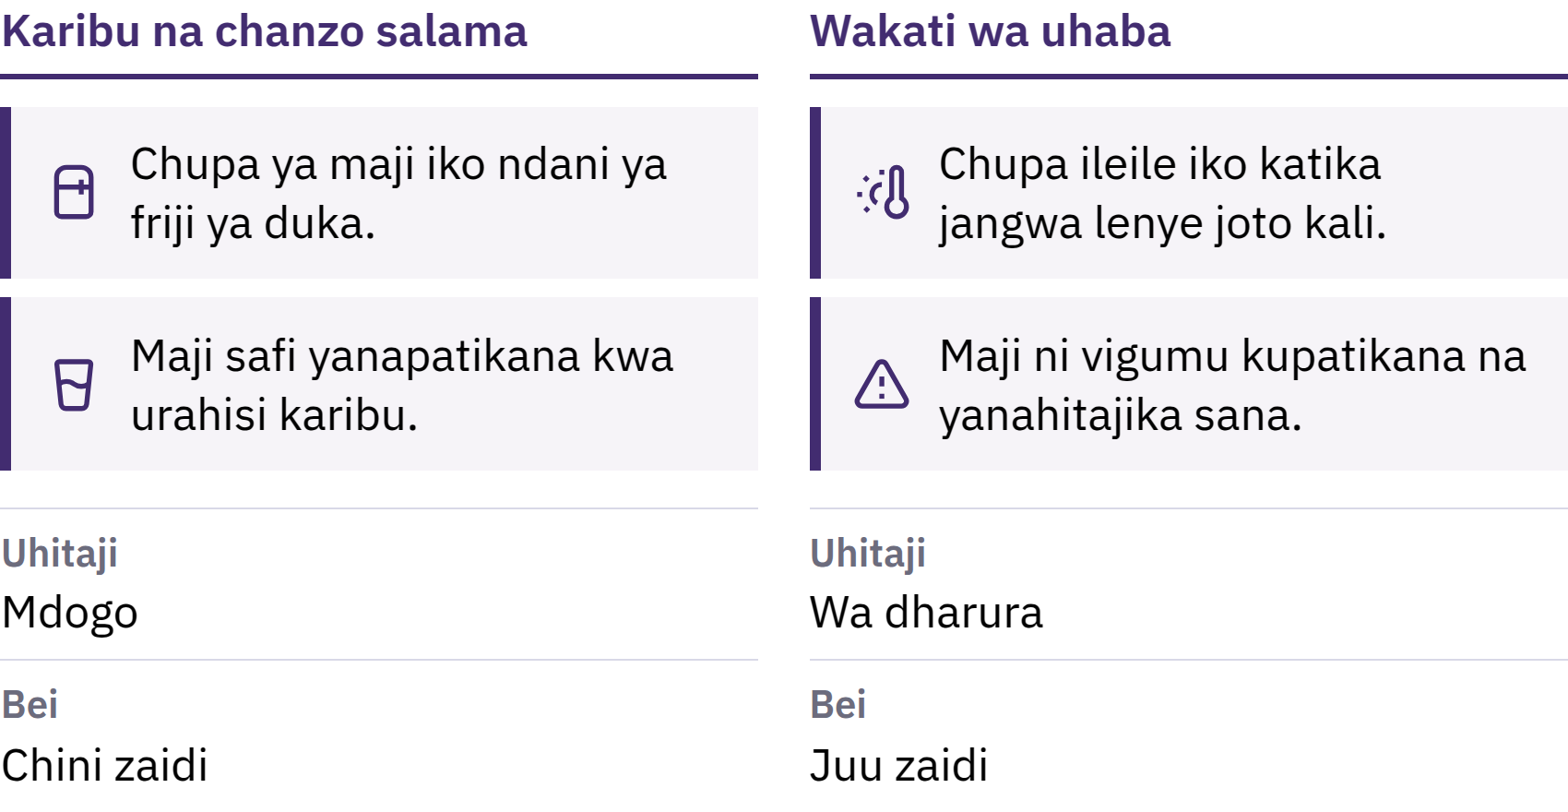

Slide 15

Gharama ya Fursa
Stashahada ya Bitcoin · Moduli ya 1

Slide 16
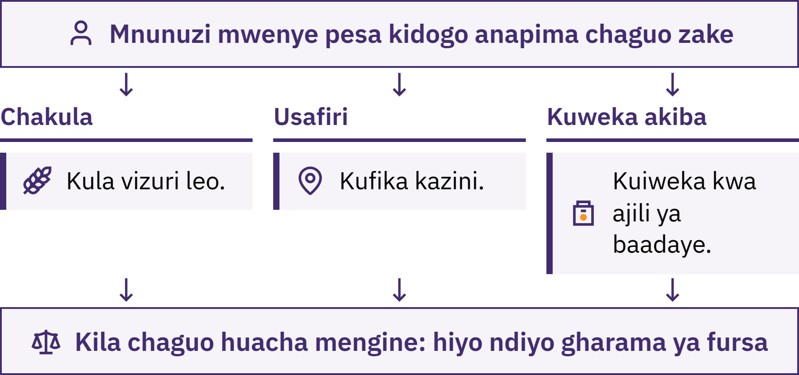

Slide 17
Kutoka Biashara ya Kubadilishana Bidhaa hadi Pesa za
Kidijitali
Kubadilishana moja kwa moja, zawadi, wajibu, na kumbukumbu za madeni
Pesa za bidhaa: bidhaa zenye matumizi mengine
Sarafu sanifu: kutambulika; uwezekano wa udhalilishaji
Karatasi wakilishi: madai yanayoweza kukombolewa; imani kwa mtoaji
Benki na pesa za serikali: ahadi za kitaasisi
Malipo ya kidijitali: maagizo yanayobadilisha kumbukumbu
Aina mbalimbali zilikuwepo kwa wakati mmoja; jamii hazikufuata mfuatano mmoja unaofanana. Urahisi mara nyingi ulileta utegemezi kwa watoaji na wapatanishi.
Stashahada ya Bitcoin · Moduli ya 1
Notes:
Elezeni kiwango cha dhahabu na kanuni zake mbalimbali za kubadilisha pesa za karatasi wakilishi kuwa dhahabu. Kadi au simu hutuma maagizo tu; haina pesa ndani yake. Amana ya kawaida ya benki ni wajibu wa kifedha wa benki kwa mteja wake.

Slide 18
Pesa ya Fiat
Pesa ya fiat ni sarafu iliyoidhinishwa na serikali ambayo haiwezi kubadilishwa kwa kiasi maalum cha bidhaa kama vile dhahabu.
Benki kuu: pesa ya msingi, sera, ukamilishaji wa malipo
Benki za biashara: amana, malipo, mikopo
Serikali: kodi, matumizi, sheria
Watu na biashara: kazi, bei, ubadilishanaji
Kukubalika kwa pamoja na athari za mtandao
Malipo rahisi na mikopo inayonyumbulika huleta utegemezi kwa taasisi. Ugavi, upatikanaji na kanuni vinaweza kubadilika; kanuni za sarafu halali hutofautiana kulingana na mamlaka ya kisheria.
Stashahada ya Bitcoin · Moduli ya 1

Slide 19
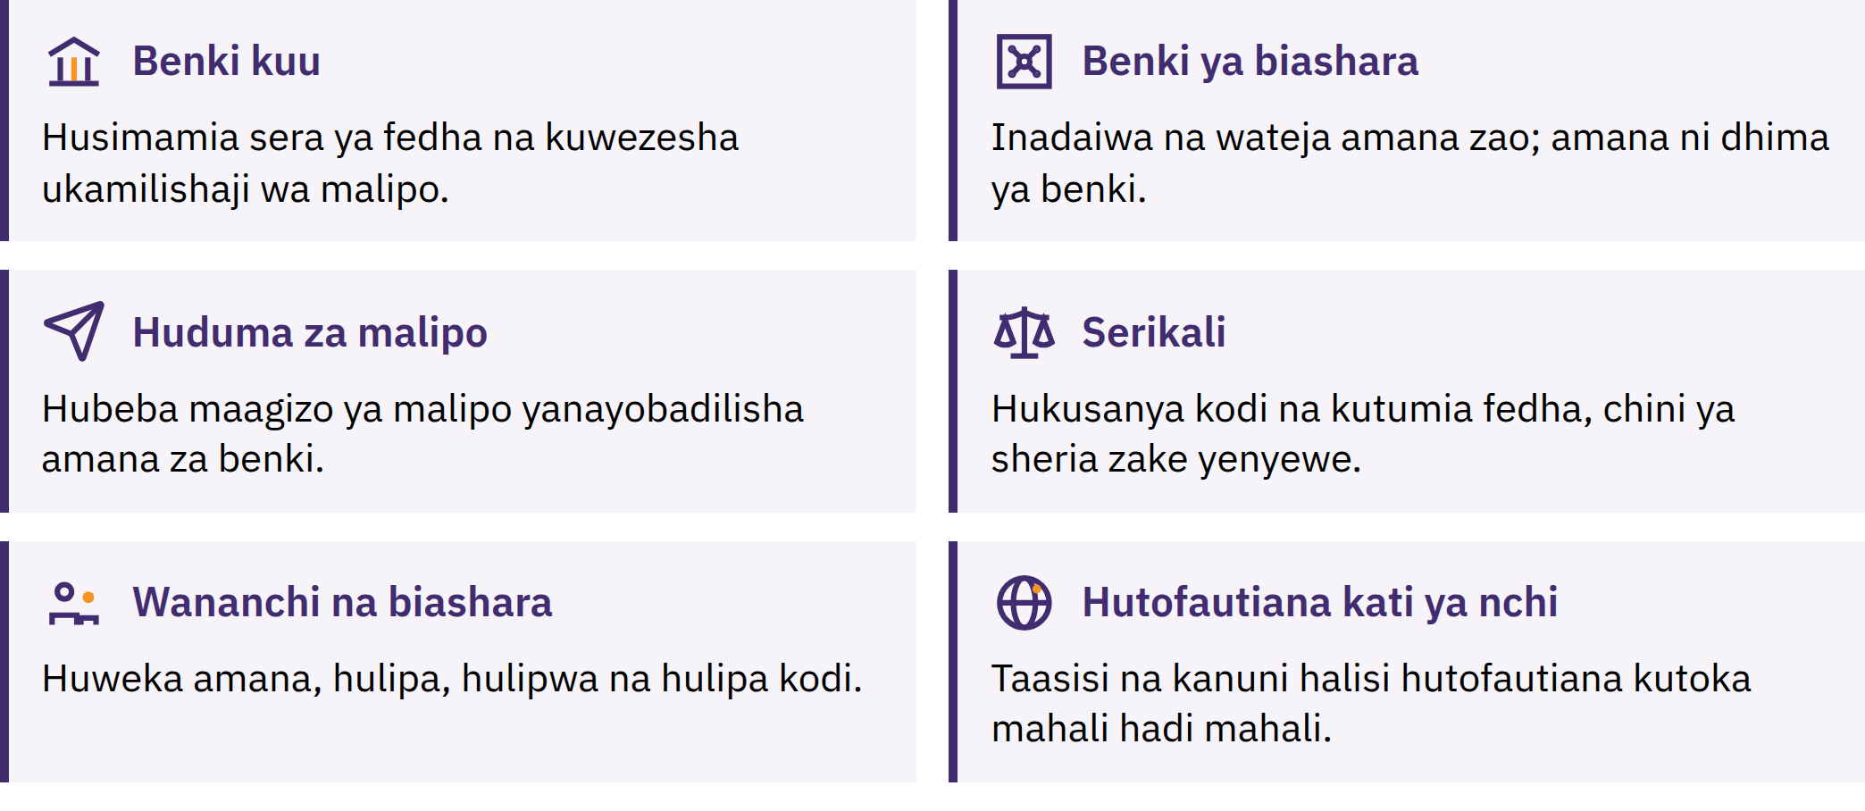

Slide 20

Chunguza Malipo ya Ndani
Chagueni malipo ya kawaida, au tumieni hali ya kubuni.
Kinacholipiwa ni nini? Ni sarafu gani inayotumika kama kipimo cha thamani?
Kwa nini mpokeaji anayakubali?
Ni taasisi, kumbukumbu, au kanuni gani zinazoyategemeza?
Ni nini kinachokuwa kigumu zaidi iwapo ukubalifu au uaminifu utavunjika?
Stashahada ya Bitcoin · Moduli ya 1

Slide 21
Mfumo wa Benki wa Akiba ya Sehemu
Amana za benki: ahadi za kulipa
Ni sehemu tu inayohifadhiwa kama akiba inayoweza kupatikana mara moja
Mkopo kwa kawaida huunda pesa mpya za amana
Urejeshaji wa mtaji wa mkopo hupunguza pesa za amana
Mtaji, ukwasi, hatari ya mikopo, ufadhili, udhibiti na mahitaji huweka mipaka kwa utoaji wa mikopo
Hatari ya ukwasi: kiasi kidogo mno kinachopatikana kwa ajili ya utoaji wa fedha leo.
Hatari ya kufilisika: mali zenye thamani ndogo kuliko madeni.
Mikimbio ya benki inaweza kuathiri upatikanaji wa fedha. Bima na mikopo ya benki kuu vinaweza kupunguza taharuki, lakini kiwango cha ulinzi na kanuni hutofautiana; ulinzi hauwezi kuondoa kila hatari.
Stashahada ya Bitcoin · Moduli ya 1
Notes:
Benki hupata riba na ada huku zikigharamia gharama za uendeshaji na hasara. Msidokeze kwamba benki zote ziko karibu kufilisika au kwamba utoaji wa mikopo hauna vikwazo vyovyote. Tofautisheni ahadi ya benki na umiliki wa moja kwa moja wa mali inayotumika kukamilisha malipo.

Slide 22
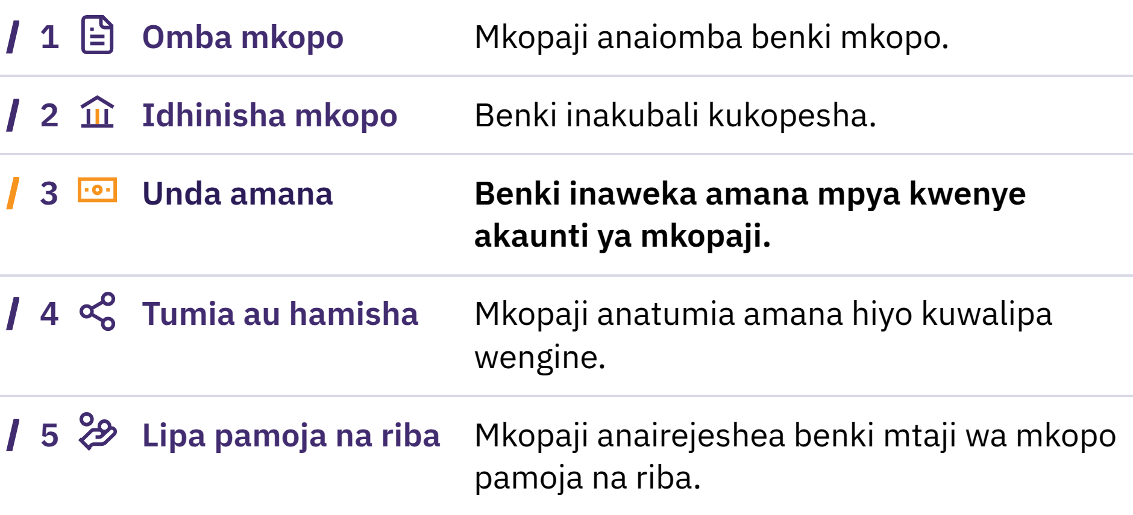

Slide 23
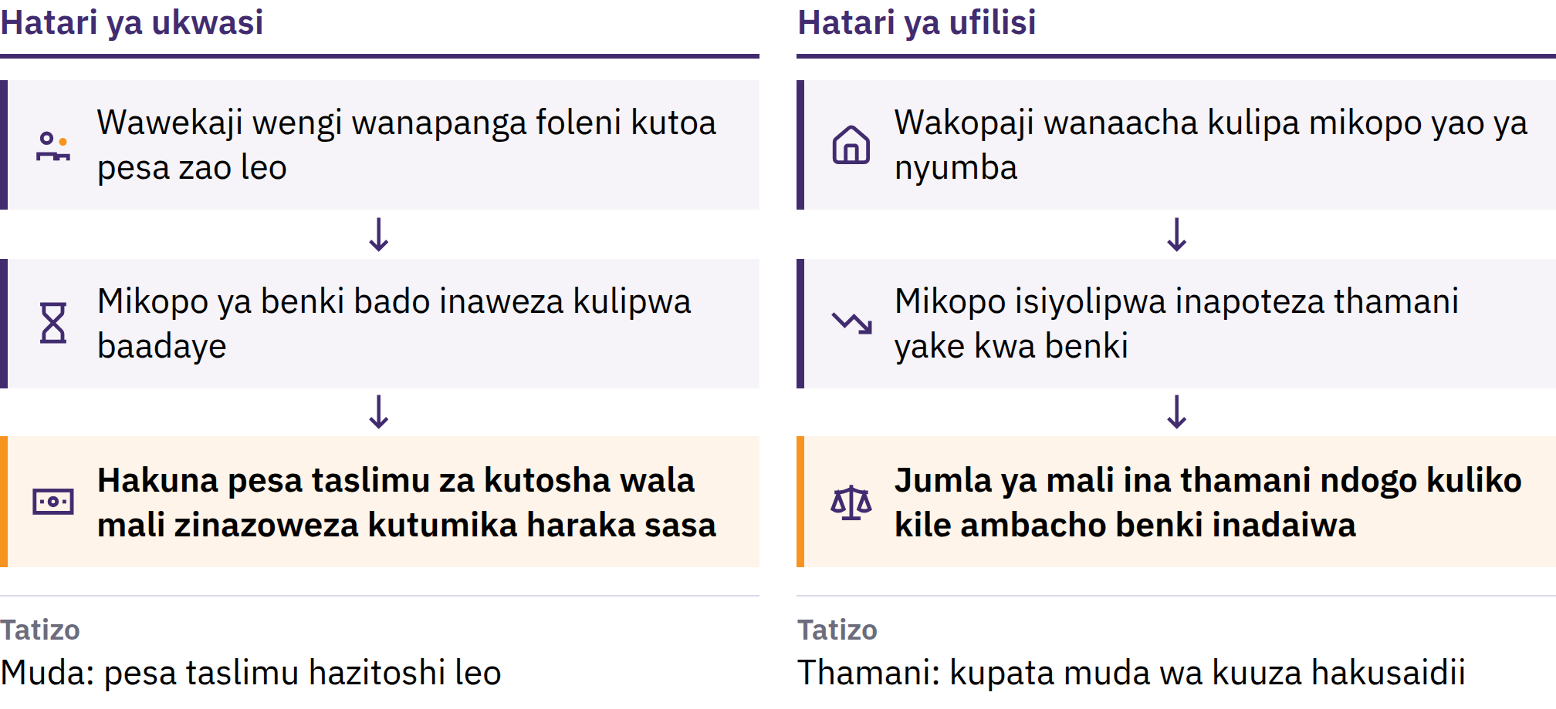

Slide 24

Stashahada ya Bitcoin · Moduli ya 1

Slide 25

Mfumuko wa Bei na Uwezo wa
Kununua
Mfumuko wa bei: ongezeko endelevu la kiwango cha jumla cha bei
Nguvu ya ununuzi: kile ambacho kipimo kimoja cha pesa kinanunua
Kapu lilelile: vipimo 100 → 110 vya sarafu
Mapato au akiba isiyobadilika: nguvu ndogo ya ununuzi
Upanuzi wa pesa na mikopo unaweza kuchangia, pamoja na ugavi, mahitaji, sarafu, kodi, kanuni na gharama. Bei moja inayopanda si kipimo kizima cha mfumuko wa bei.
Stashahada ya Bitcoin · Moduli ya 1

Slide 26
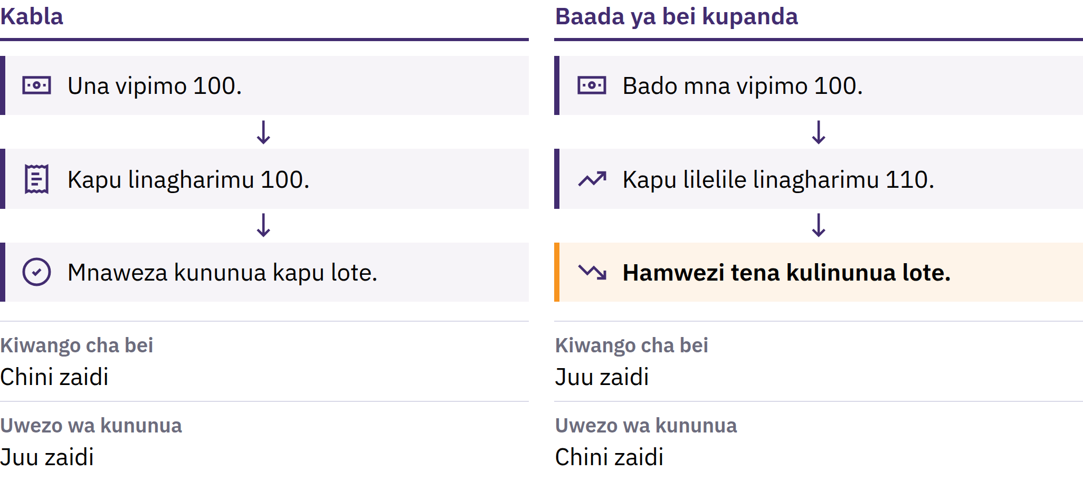

Slide 27
Linganisha Uwezo wa Kununua Katika Eneo Lako
Chagueni bidhaa ya kawaida; andikeni bei yake ya leo.
Linganisheni na bei ya zamani; kagueni kumbukumbu inayoaminika ikiwezekana.
Je, kipato kilibadilika kwa kiwango kilekile? Ni nini kingine kilichobadilika?
Linganisheni na kipimo rasmi cha mfumuko wa bei na kapu lake la bidhaa.
Athari hutofautiana kwa wanaoshikilia pesa taslimu, wamiliki wa mali, wakopaji na wakopeshaji; mishahara na bei hubadilika kwa kasi tofauti. Matumizi yenu yanaweza kutofautiana na kapu la bidhaa lililopimwa.
Kapu la bidhaa au mbinu iliyobadilishwa si lazima iwe udanganyifu; kagueni maelezo yaliyotolewa na mwandike mabadiliko hayo.
Stashahada ya Bitcoin · Moduli ya 1

Slide 28
Dola ya Marekani kama Sarafu ya Akiba
Sarafu ya akiba: hushikiliwa kwa ajili ya malipo ya kimataifa
Vita vya dunia: mabadiliko katika nguvu za kiuchumi na kifedha
1944: Bretton Woods; sarafu ziliunganishwa na dola, na dola na dhahabu
1971: ubadilishanaji rasmi wa dola kwa dhahabu ulikomeshwa
Biashara iliyoimarika, ukubwa wa uchumi, na masoko ya fedha yaliyokomaa
Hisa za sarafu za akiba zinaweza kubadilika; benki kuu pia hushikilia sarafu nyingine.
Stashahada ya Bitcoin · Moduli ya 1

Slide 29
Njia Mbadala za Kuweka Akiba na Kuhifadhi Thamani
Madini ya thamani: umiliki wa kimwili; gharama za kuhifadhi na kuthibitisha
Mali isiyohamishika: rasilimali yenye manufaa; gharama kubwa ya kuanzia, matunzo, ugumu wa kuhamishika
Hisa: umiliki wenye tija; hatari za kibiashara, za soko na za uhifadhi
Chaguo nyingine: fedha za kigeni, hati fungani, biashara, zana, elimu
Rasilimali haitekelezi kiotomatiki kila kazi ya pesa. Hakuna rasilimali inayohakikisha nguvu ya ununuzi katika kila hali.
Kodi zinaweza kubadilisha gharama na manufaa; sheria hutofautiana na hubadilika. Kozi hii haitoi ushauri wowote kuhusu kodi.
Stashahada ya Bitcoin · Moduli ya 1

Slide 30
Sarafu za Kidijitali za Benki Kuu (CBDCs)
CBDC ni pesa ya fiat ya kidijitali inayotolewa kama dhima ya benki kuu: haki ambayo mmiliki wake anadai.
Ni tofauti na pesa taslimu na amana za benki za biashara
Faida zinazowezekana katika ulipaji au upatikanaji
Uwezekano wa ufuatiliaji, vikwazo, na kuunganishwa na utambulisho
Utoaji wa kati na sera ya fedha vinabaki
Miundo hutofautiana. Kuwa wa kidijitali hakumaanishi moja kwa moja kuwa ugatuliwa, adimu, wa faragha, au unaoweza kuthibitishwa kwa kujitegemea.
Angalia
Nani anaitoa, nani anaweza kuitumia, data gani zinakusanywa, na nani anaweza kuzuia malipo au kubadilisha sheria? Nini hutokea bila mtandao, na kuna kinga gani za kisheria?
Stashahada ya Bitcoin · Moduli ya 1

Slide 31
Marudio: Pesa Inawezaje Kuharibika?
Mambo muhimu ya kukumbuka
Pesa huratibu ubadilishanaji, bei na thamani kwa kipindi cha muda
Kazi na sifa za pesa husaidia kulinganisha aina mbalimbali za pesa
Urahisi huleta maafikiano kuhusu uaminifu, udhibiti na upatikanaji
Ugavi, hatari za kibenki na mfumuko wa bei huwaathiri watu kwa njia tofauti
Njia mbadala na CBDC pia zinahitaji kutathminiwa kwa makini
Ni nini kinachoifanya pesa yenu kuwa na manufaa, na ni sheria zipi zinazotegemea taasisi mnazoziamini?
Muda wa kutafakari
Ni swali gani moja mnalouliza sasa kuhusu pesa ambalo hamkuwahi kuliuliza hapo awali?
Stashahada ya Bitcoin · Moduli ya 1

Slide 32

Moduli ya 2
Jinsi Bitcoin Inavyofanya Kazi
Suluhisho: Kwa nini Bitcoin iliundwa, na inajibu vipi?

Slide 33

Kwa Nini Bitcoin Iliundwa
Malipo ya kidijitali yalikuwepo tayari
Watunza leja kuu: ruhusa, data, ada, na hatari za kushindwa
Data inayoweza kunakiliwa: tatizo la matumizi mara mbili
Bitcoin: historia ya malipo inayoshirikiwa bila mtunza leja mkuu
Bitcoin hupunguza utegemezi wa uaminifu wa kati katika utoaji na ukamilishaji wa malipo; haiondoi uaminifu wote wala hatari zote.
Bitcoin: mtandao na itifaki · bitcoin: rasilimali · BTC: kifupisho cha kiasi
Stashahada ya Bitcoin · Moduli ya 2

Slide 34
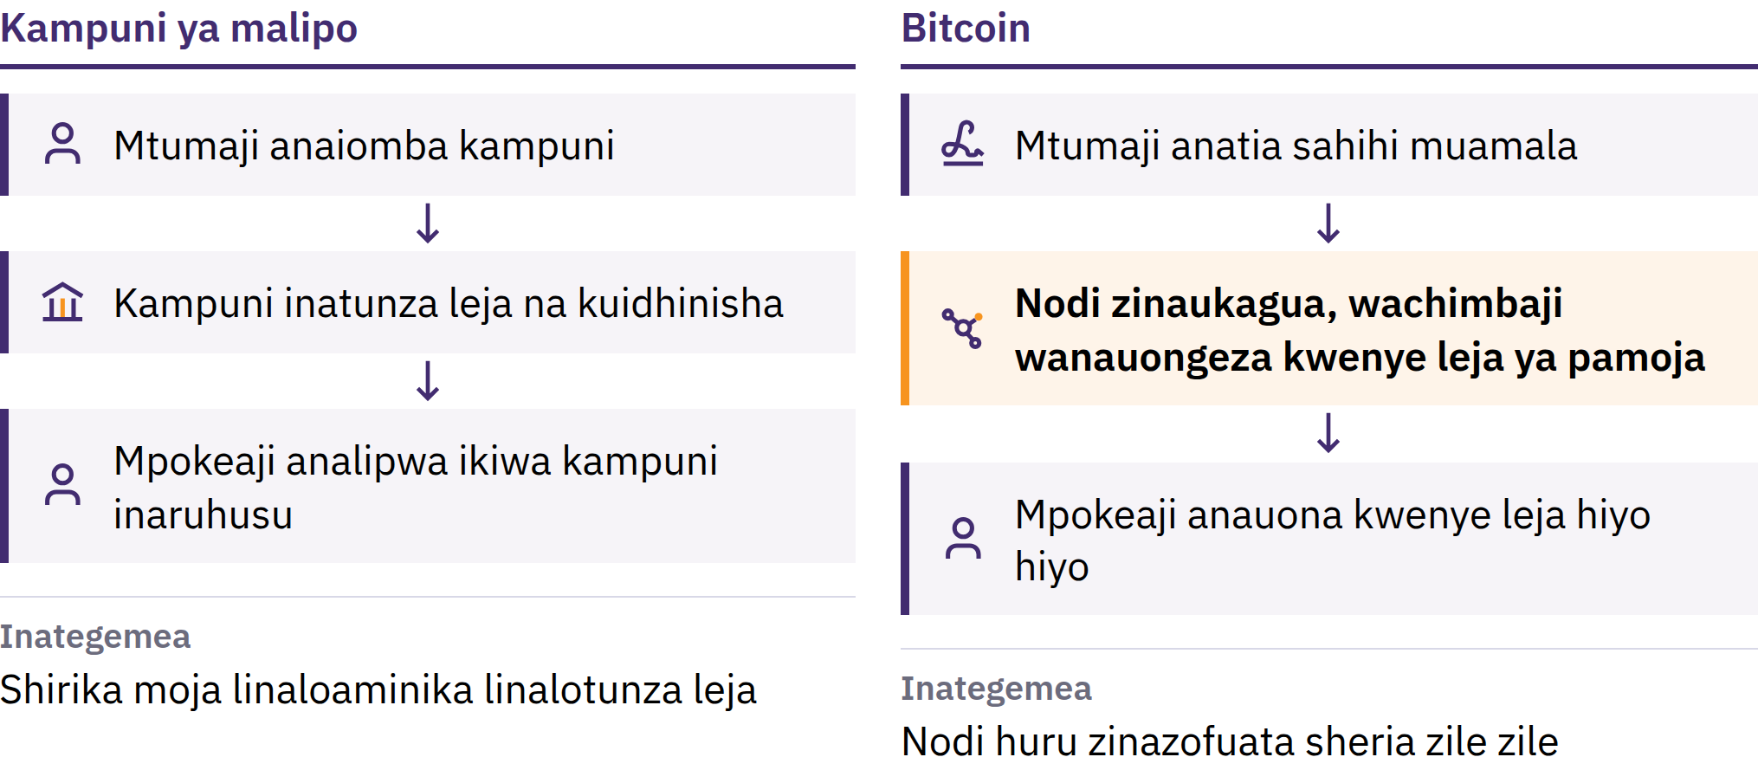

Slide 35
Utafutaji wa Pesa za Kidijitali na Zilizogatuliwa
Cypherpunks: faragha na uhuru kupitia cryptography
Usimbaji fiche: hulinda faragha ya ujumbe
Sahihi za kidijitali: huthibitisha idhini bila kufichua ufunguo wa siri
Lengo: hakuna mtoaji, seva, wala msimamizi mmoja
Vipande vya awali vya fumbo
DigiCash: malipo ya faragha; utegemezi kwa kampuni kuu
Hashcash: gharama ya kikokotozi dhidi ya matumizi mabaya
Bit Gold, b-money, RPoW: mapendekezo na majaribio ya thamani adimu
BitTorrent: kushiriki taarifa kwa njia ya Rika-kwa-Rika (P2P), si pesa
Stashahada ya Bitcoin · Moduli ya 2

Slide 36

Pesa za Kidijitali za Mwanzo
na Matumizi Mara Mbili
Matumizi maradufu ni jaribio la kutuma kipimo kilekile cha kidijitali kwa wapokeaji wawili.
Hifadhidata kuu: mfanya maamuzi mmoja anayeaminika
Bitcoin: utangazaji wa Rika-kwa-Rika (P2P) na saini
Wachimbaji: bloku na Proof-of-Work
Nodi: uthibitishaji huru
Rekodi ya pamoja: historia halali yenye kazi nyingi zaidi iliyolimbikizwa
Stashahada ya Bitcoin · Moduli ya 2
Notes:
Dumisheni muunganiko wa jibu lenye sehemu tano. Mapendekezo ya awali yalichangia vipande tu; epukeni kudokeza kwamba kila moja lilikuwa sarafu kamili iliyogatuliwa.

Slide 37
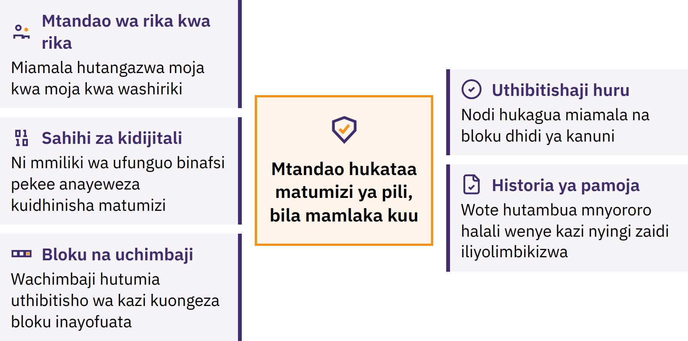

Slide 38

Uhaba wa Kidijitali na Ugavi
Unaoweza Kuthibitishwa
Vipimo halali hutofautishwa na nakala batili
Matumizi maradufu hukataliwa
Historia ya umma ya miamala na sahihi za kidijitali
Proof-of-Work na ukaguzi huru wa kanuni
Kikomo cha ugavi kinachotegemea ugatuaji na uthibitishaji
Dai la ugavi lililoandikwa halitoshi: ni nani anayeweza kulithibitisha, na ni nani anayeweza kulibadilisha?
Stashahada ya Bitcoin · Moduli ya 2

Slide 39
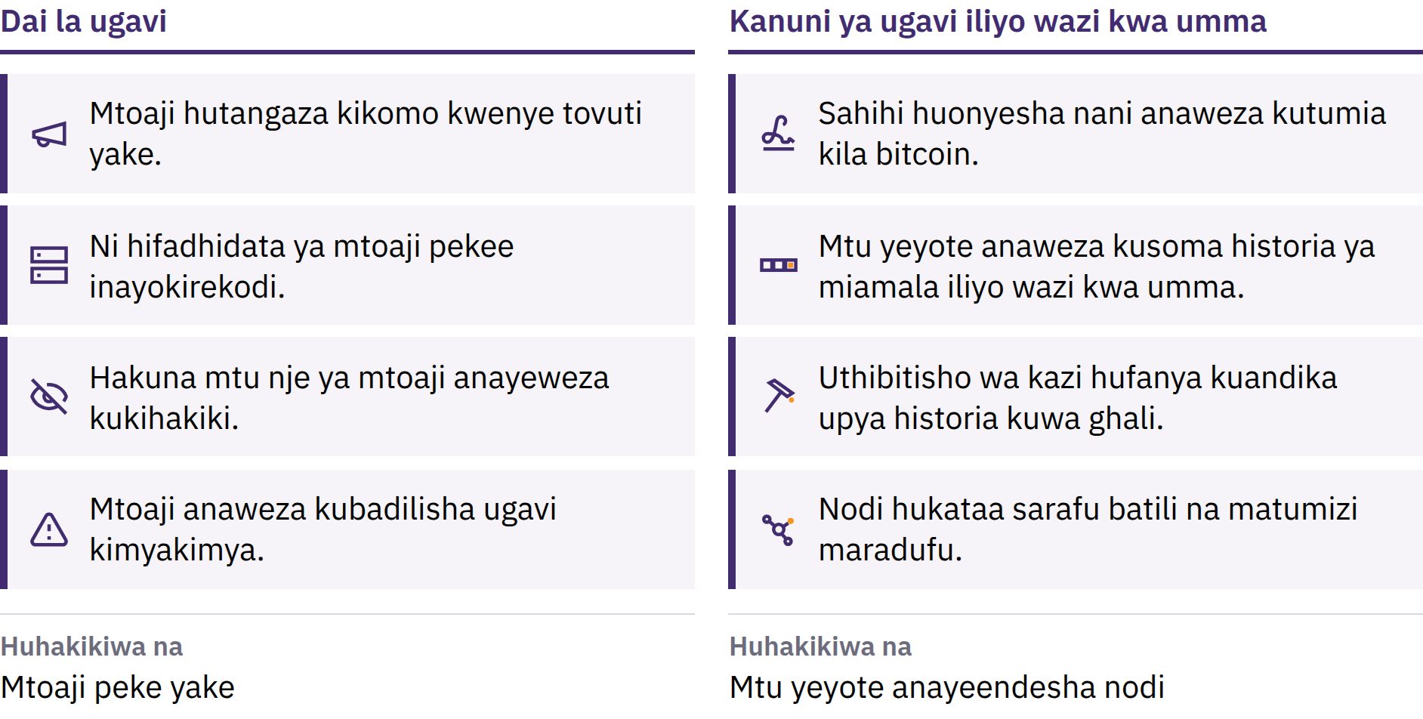

Slide 40
Blockchain: Daftari la Umma la Bitcoin
Rekodi ya umma ya miamala iliyonakiliwa kwa wengi
Bloku zilizounganishwa; nakala zinazokaguliwa kwa kujitegemea
Mnyororo halali wenye Proof-of-Work nyingi zaidi iliyolimbikizwa
Takriban bloku moja mpya kila dakika kumi, kwa wastani
Kuandika upya historia kunahitaji kurudia kazi na kuufikia mnyororo mkuu. Ni gharama kubwa, si jambo lisilowezekana kabisa; historia shindani za muda na upangaji upya wa mnyororo (reorganizations) vinaweza kutokea.
Stashahada ya Bitcoin · Moduli ya 2

Slide 41

Ugatuzi
Programu huria na ushiriki katika itifaki iliyo wazi
Nodi huru huthibitisha; wachimbaji hupendekeza bloku
Mabadiliko ya sheria hutegemea ukubalifu wa hiari
Hakuna mshiriki mmoja anayeweza kubadilisha sheria kwa kila mtu
Ushawishi na rasilimali havilingani; huduma kubwa zinaweza kusababisha utegemezi. Uratibu unaweza kuwa wa polepole zaidi, na Mtandao hauna dawati kuu la usaidizi.
Stashahada ya Bitcoin · Moduli ya 2

Slide 42
Sahihi za Kidijitali na Uhamisho wa Rika kwa Rika
Pochi hutumia ufunguo wa kibinafsi kutia sahihi
Mtandao huthibitisha bila kujua ufunguo
Muamala uliotiwa sahihi husambazwa kupitia washiriki
Hakuna mwendeshaji mkuu wa Bitcoin anayeidhinisha uanachama au malipo
Yeyote anayepata ufunguo wa kibinafsi kwa kawaida anaweza kutumia fedha hizo. Kupoteza ufikiaji kunaweza kumaanisha hasara ya kudumu.
Huduma za kati zinabaki kuwa za hiari; kuchagua mojawapo huongeza kanuni zake za uhifadhi na hatari zake. Malipo halali yaliyotumwa kwa anwani isiyo sahihi kwa kawaida hayawezi kurejeshwa.
Stashahada ya Bitcoin · Moduli ya 2

Slide 43
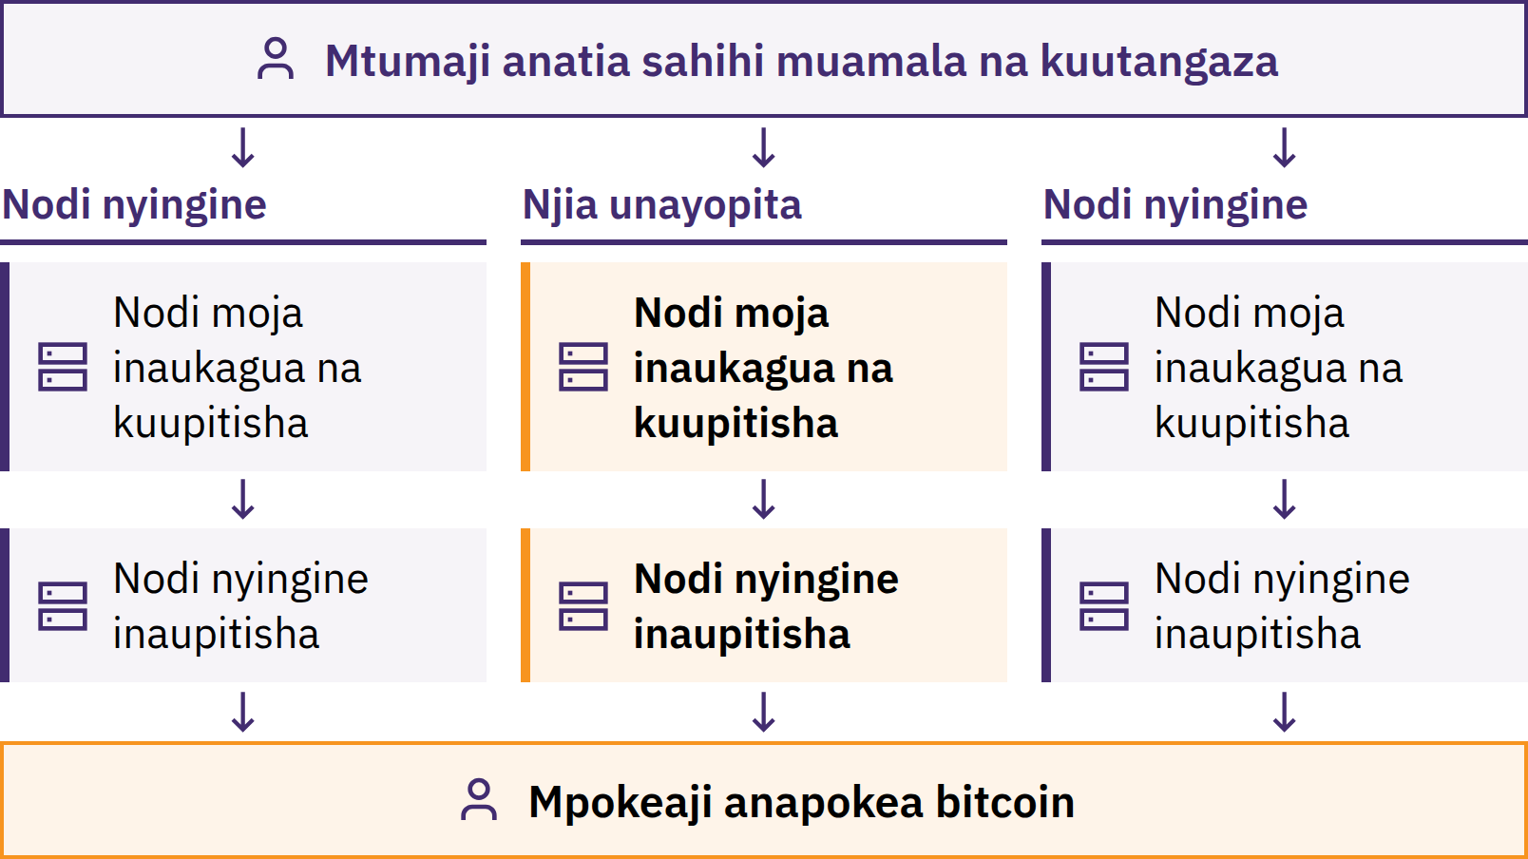

Slide 44
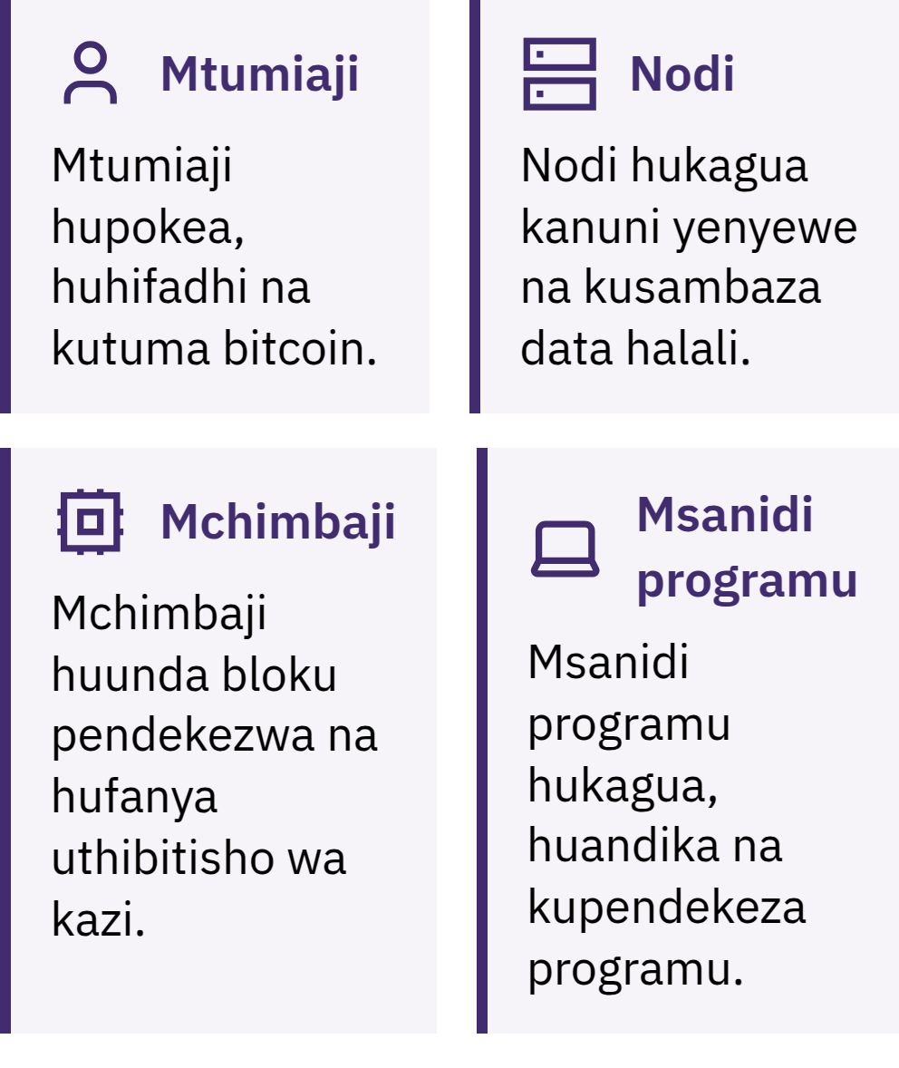

Stashahada ya Bitcoin · Moduli ya 2

Slide 45
Watumiaji, Nodi, Wachimbaji na Wasanidi Programu
Wachimbaji hawawezi kufanya bloku batili zikubalike na nodi waaminifu. Wasanidi programu hawawezi kulazimisha programu itumike. Mtu mmoja anaweza kutekeleza majukumu kadhaa.
Swali la papo hapo
Kwa nini nodi huthibitisha miamala? Taja kanuni moja inayoikagua.
Stashahada ya Bitcoin · Moduli ya 2

Slide 46

Uthibitisho wa Kazi
Bloku pendekezwa → hashing ya kurudiarudia → matokeo halali
Ukokotoaji na nishati yenye gharama kubwa; uthibitishaji wa haraka
Bloku halali inatangazwa na kukaguliwa na nodi
Lengo hurekebishwa kuelekea wastani wa bloku moja kila dakika kumi
Kazi iliyolimbikizwa hufanya kuandika upya kuwe na gharama kubwa
Uchimbaji hulinda mpangilio wa miamala; hautatui milinganyo ya nje. Tathmini chanzo cha nishati, matumizi yake, manufaa ya kiusalama, na njia mbadala.
Stashahada ya Bitcoin · Moduli ya 2

Slide 47
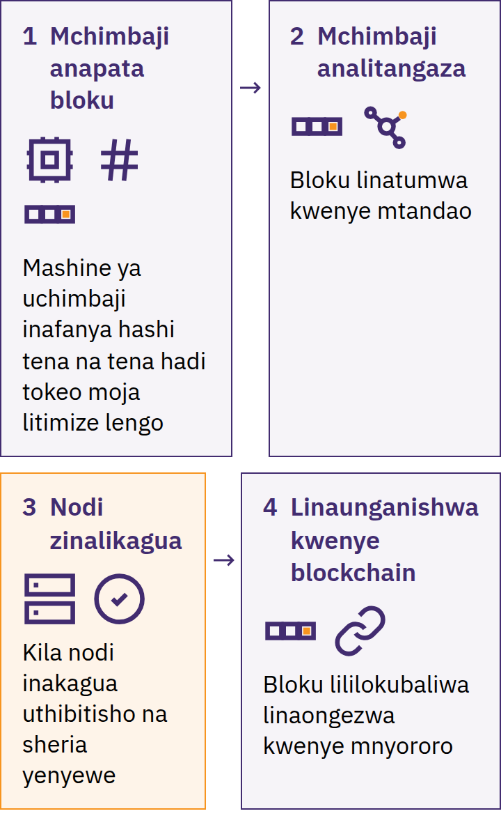

Stashahada ya Bitcoin · Moduli ya 2

Slide 48

Ugavi Wenye Kikomo
Kiwango cha juu: BTC milioni 21 chini ya kanuni za umma
Utoaji mpya: ruzuku ya bloku
Halving (kupunguzwa nusu): kila bloku 210,000, takriban miaka minne
Ruzuku: 50 → 25 → 12.5 → 6.25 → 3.125 BTC
Ada ni tofauti na utoaji mpya
Nodi hukataa utoaji unaozidi kiwango; kikomo hudumu maadamu washiriki wanakitekeleza. Ugavi wenye kikomo hauhakikishi kupanda kwa bei.
Stashahada ya Bitcoin · Moduli ya 2
Notes:
Baadhi ya bitcoin huenda zisifikike au zisipatikane kwa ajili ya kuuzwa.

Slide 49
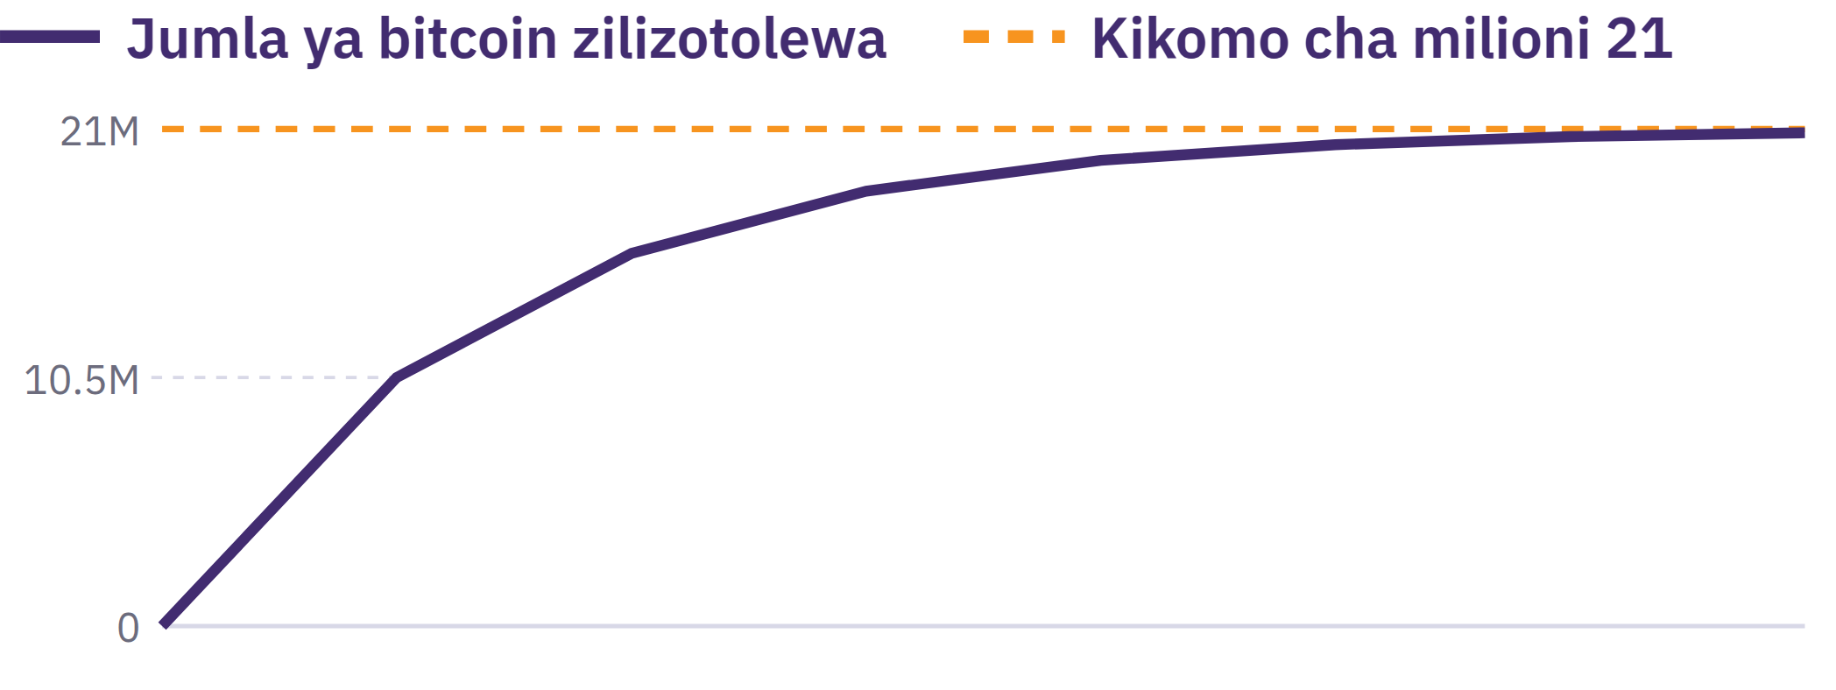

Slide 50
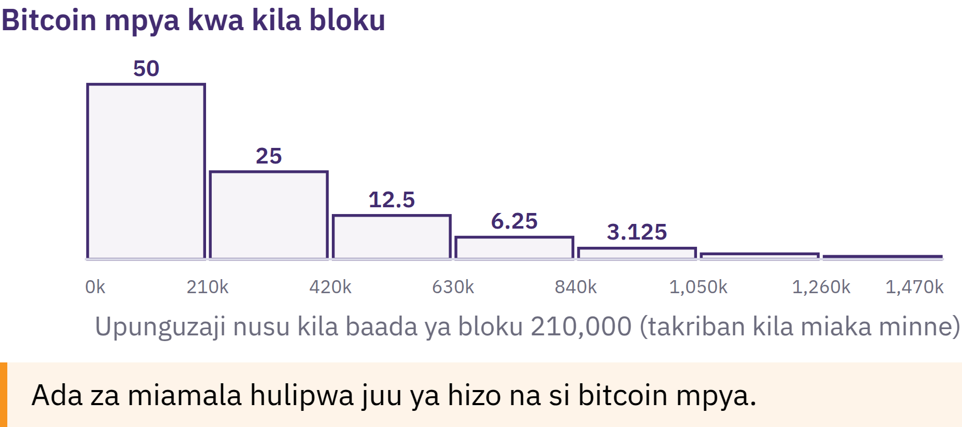

Slide 51

Satoshi na Upendeleo wa Kizio
1 BTC = 100,000,000 sats
0.001 BTC = 100,000 sats
1 sat = 0.00000001 BTC
Si lazima kuwa na bitcoin nzima
Upendeleo wa kipimo: bei ya chini kwa kipimo kizima haithibitishi kuwa kuna thamani bora. Linganisheni sehemu ya jumla ya ugavi, thamani inayohusika, na hatari.
Onyesheni uelewa wenu
Kuna sats ngapi katika 0.01 BTC? Kwa nini mtu anaweza kutumia kiasi kidogo kuliko bitcoin nzima?
Stashahada ya Bitcoin · Moduli ya 2
Notes:
Waacheni wanafunzi wafanye ubadilishaji wenyewe; bila majibu yanayoonekana.

Slide 52
Bitcoin kama Pesa Thabiti ya Kidijitali
Leja ya kudumu; ufikiaji hutegemea funguo
Inabebeka na inagawanyika; uhamishaji unahitaji mawasiliano
Uhaba wa wazi na kanuni zinazoweza kuthibitishwa
Ubadilishanaji sawa unaweza kuathiriwa na jinsi huduma zinavyoshughulikia historia ya wazi
Kukubalika hutofautiana kulingana na mahali
Kazi tatu
Hifadhi ya thamani: ugavi unaotabirika; bei inayobadilika-badilika
Njia ya kubadilishana: uhamishaji wa moja kwa moja; ada na kukubalika vinavyotofautiana
Kipimo cha hesabu: BTC au sats; bidhaa nyingi hupangiwa bei kwa sarafu za fiat
“Pesa imara” hutegemea vigezo vilivyobainishwa. Linganisheni mbadala kwa kutumia viwango vilevile.
Stashahada ya Bitcoin · Moduli ya 2

Slide 53
Bitcoin, Sarafu Thabiti, na Rasilimali Nyingine za Kripto
Bitcoin: kanuni za utoaji zilizo wazi kwa umma; hakuna mtoaji mkuu
Stablecoins: hulenga thamani rejea; akiba, mifumo, au haki za ukombozi
Rasilimali nyingine za kripto: mitandao, utoaji, udhibiti, na madhumuni tofauti
Historia ya msimbo inayoshirikiwa na fork haiipi Mtandao wala usalama wa Bitcoin
Linganisha: udhibiti wa utoaji, uthibitishaji huru, udhibiti wa funguo, na wahusika wengine.
Ulinganisho huu unafafanua Bitcoin; haupendekezi kupata, kufanya biashara, au kutangaza rasilimali yoyote.
Stashahada ya Bitcoin · Moduli ya 2

Slide 54
Miundo Tofauti, Hatari Tofauti
Bitcoin: mabadiliko ya bei, upotevu wa funguo, ukamilifu wa malipo, ada, rekodi za umma
Stablecoins: kupoteza uwiano wa thamani, akiba, ukombozi, uzuiaji wa fedha, na wahusika wengine
Rasilimali nyingine za kripto: mabadiliko ya kanuni, ushawishi uliojikita kwa wachache, hitilafu za programu, udukuzi, na madaraja
Huduma: uhifadhi, kushindwa kwa huduma, ufikiaji, na hatari za kisheria katika makundi yote
Alama ya biashara inayojulikana, bei inayoonekana thabiti, au programu iliyoboreshwa vizuri haithibitishi usalama. Tokeni hazitoi moja kwa moja umiliki wa kampuni, mapato, au haki za ukombozi.
Stashahada ya Bitcoin · Moduli ya 2

Slide 55
Kujifunza Si Kufanya Biashara wala Kutangaza
Eleza, uliza maswali, linganisha, na thibitisha
Ubashiri: hatari ya bei, hatari ya jukwaa, na shinikizo
Utangazaji: uwezekano wa mgongano wa maslahi
Hakuna maelekezo ya kununua, kuuza, au kushikilia
Ukaguzi wa thamani ya ndani
Tenganisha bei ya soko, kukubalika katika eneo lako, na mapendeleo au upendeleo binafsi.
Stashahada ya Bitcoin · Moduli ya 2

Slide 56
Mfuatano wa Matukio ya Chimbuko la Bitcoin
Satoshi Nakamoto ni jina bandia; muundaji au waundaji bado hawajulikani. Wengine waliendeleza mtandao huo wa programu huria bila kiongozi mkuu wa kudumu.
Tathmini muundo na utendaji wake pamoja na historia ya chimbuko lake.
Stashahada ya Bitcoin · Moduli ya 2

Slide 57
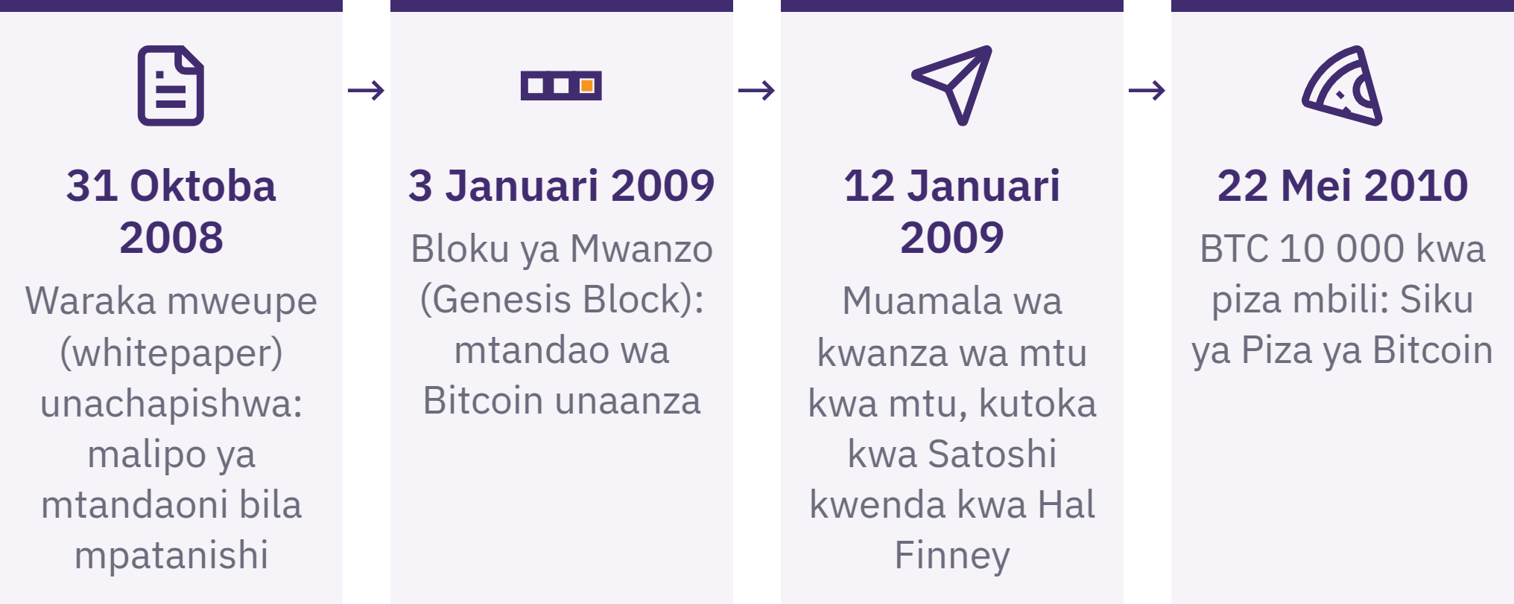

Slide 58
Uwezeshaji, Hatari, na Uwajibikaji
Udhibiti wa moja kwa moja kupitia funguo
Sheria za umma na uthibitishaji huru
Uhamisho wa kimataifa wa Rika-kwa-Rika (P2P)
Nakala za akiba, ukaguzi wa malipo, na mipango ya urejeshaji
Mabadiliko ya Bei, kumbukumbu za umma, ada, na ukubalikaji mdogo
Hakuna kampuni inayoweza kurejesha kirai mbegu (seed phrase) kilichopotea. Omba msaada kabla ya kuhamisha kiasi kikubwa cha fedha, bila kufichua siri zako.
Uwajibikaji binafsi unaweza kujumuisha elimu, ukaguzi wa wenzako, taratibu, na majaribio madogo.
Stashahada ya Bitcoin · Moduli ya 2

Slide 59
Marudio: Bitcoin Inashughulikiaje Kasoro za Mfumo wa
Fedha?
Mambo muhimu ya kukumbuka
Ugavi unaobadilika → kanuni za wazi za utoaji; watumiaji huzisimamia
Ruhusa ya malipo kutoka mamlaka kuu → uhamisho wa Rika-kwa-Rika (P2P); makosa ni magumu kurekebisha
Daftari kuu → uthibitishaji wa pamoja; hatari za faragha za rekodi ya wazi
Ufikiaji kupitia taasisi → udhibiti wa funguo; jukumu la kuhifadhi nakala rudufu
Kupanga miamala → Proof-of-Work; gharama za vifaa na nishati
Wakati wa kutafakari
Ni sehemu gani ya muundo wa Bitcoin ambayo sasa mngeieleza kwa njia tofauti, na kwa nini?
Stashahada ya Bitcoin · Moduli ya 2
Notes:
Wazo kuu: Je, Bitcoin ina thamani kwako? Je, bei yake ya sasa inawakilisha thamani yake?

Slide 60

Moduli ya 3
Kutumia Bitcoin kwa Usalama
Hatua: Ninawezaje kuwajibika kwa kutumia na kulinda Bitcoin?

Slide 61
Hatua za Kwanza Salama
Shiriki taarifa za kupokea; kamwe usishiriki siri
Tulia kabla ya kuidhinisha utumaji
Weka makosa yawe madogo; omba msaada
Tumia nyenzo zilizoandaliwa, tupu, za kuigiza, au zilizoidhinishwa zenye hatari ndogo
Hakuna ununuzi, pesa binafsi, wala pochi binafsi inayohitajika. Mazoezi ya moja kwa moja huongeza hatari za faragha, usalama na upotevu; mbadala usiohitaji pesa unapatikana.
Stashahada ya Bitcoin · Moduli ya 3
Notes:
Andaeni ukaguzi wa skrini ya kupokea, ukaguzi wa kutuma na kuthibitisha, pamoja na mazoezi ya utayari wa urejeshaji au ya kukabiliana na ulaghai. Elezeni mipaka ya kila mazingira kabla ya kuyatumia.

Slide 62
Pochi
Pochi ya Bitcoin husimamia funguo na taarifa zinazohitajika ili kupokea na kuidhinisha miamala; bitcoin yenyewe hubaki imerekodiwa kwenye leja ya pamoja.
Nani anadhibiti funguo?
Ufikiaji hurejeshwa vipi?
Ni njia zipi za malipo zinazotumika?
Chanzo, matengenezo, utangamano, faragha, gharama na usaidizi
Msimbo wa chanzo huria huwezesha ukaguzi; haudhihirishi kwamba pochi ni salama au inafaa.
Pochi za mafunzo hazipaswi kutumika kulinda fedha zenye thamani kubwa. Pochi binafsi ya baadaye inahitaji usanidi mpya wa faragha na taarifa mpya za urejeshaji.
Stashahada ya Bitcoin · Moduli ya 3

Slide 63
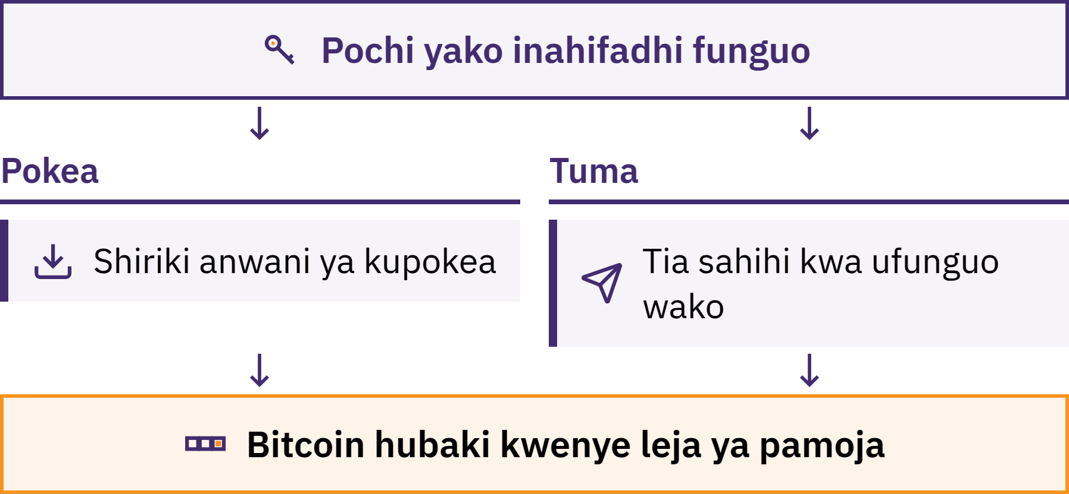

Slide 64
Anwani
Taarifa za umma za kupokea malipo ya on-chain
Zipate kutoka kwenye skrini ya kupokea ya pochi inayokusudiwa
Changanua au nakili; kisha linganisha na skrini inayoaminika
Thibitisha mpokeaji, mtandao, na njia ya malipo
Anwani ya on-chain na ankara ya Lightning: maombi tofauti
Programu hasidi zinaweza kubadilisha anwani zilizonakiliwa. Mwonekano unaofahamika hautoshi. Anwani mpya hupunguza viungo rahisi kati ya malipo; hazifanyi malipo kuwa ya siri kabisa.
Stashahada ya Bitcoin · Moduli ya 3

Slide 65
Funguo
Ufunguo wa kibinafsi: taarifa ya siri inayotumika kuidhinisha matumizi
Ufunguo wa Umma: huthibitisha sahihi bila kufichua ufunguo wa kibinafsi
Anwani: taarifa ya kupokea inayotokana na taarifa ya ufunguo wa umma
Kwa kawaida, pochi husimamia funguo nyingi kiotomatiki
Kamwe msishiriki funguo za kibinafsi, maneno ya kurejesha (seed phrases), nywila, au misimbo ya urejeshaji. Hakuna mwalimu halali, mhudumu wa usaidizi, kampuni ya pochi, mfanyakazi wa soko la kubadilishana fedha, au msanidi programu anayezihitaji.
Jaribuni
Pangeni mifano iliyoandaliwa katika makundi ya taarifa za kupokea, siri, na taarifa za umma ambazo huwa nyeti zinapohusishwa na mtu.
Stashahada ya Bitcoin · Moduli ya 3

Slide 66
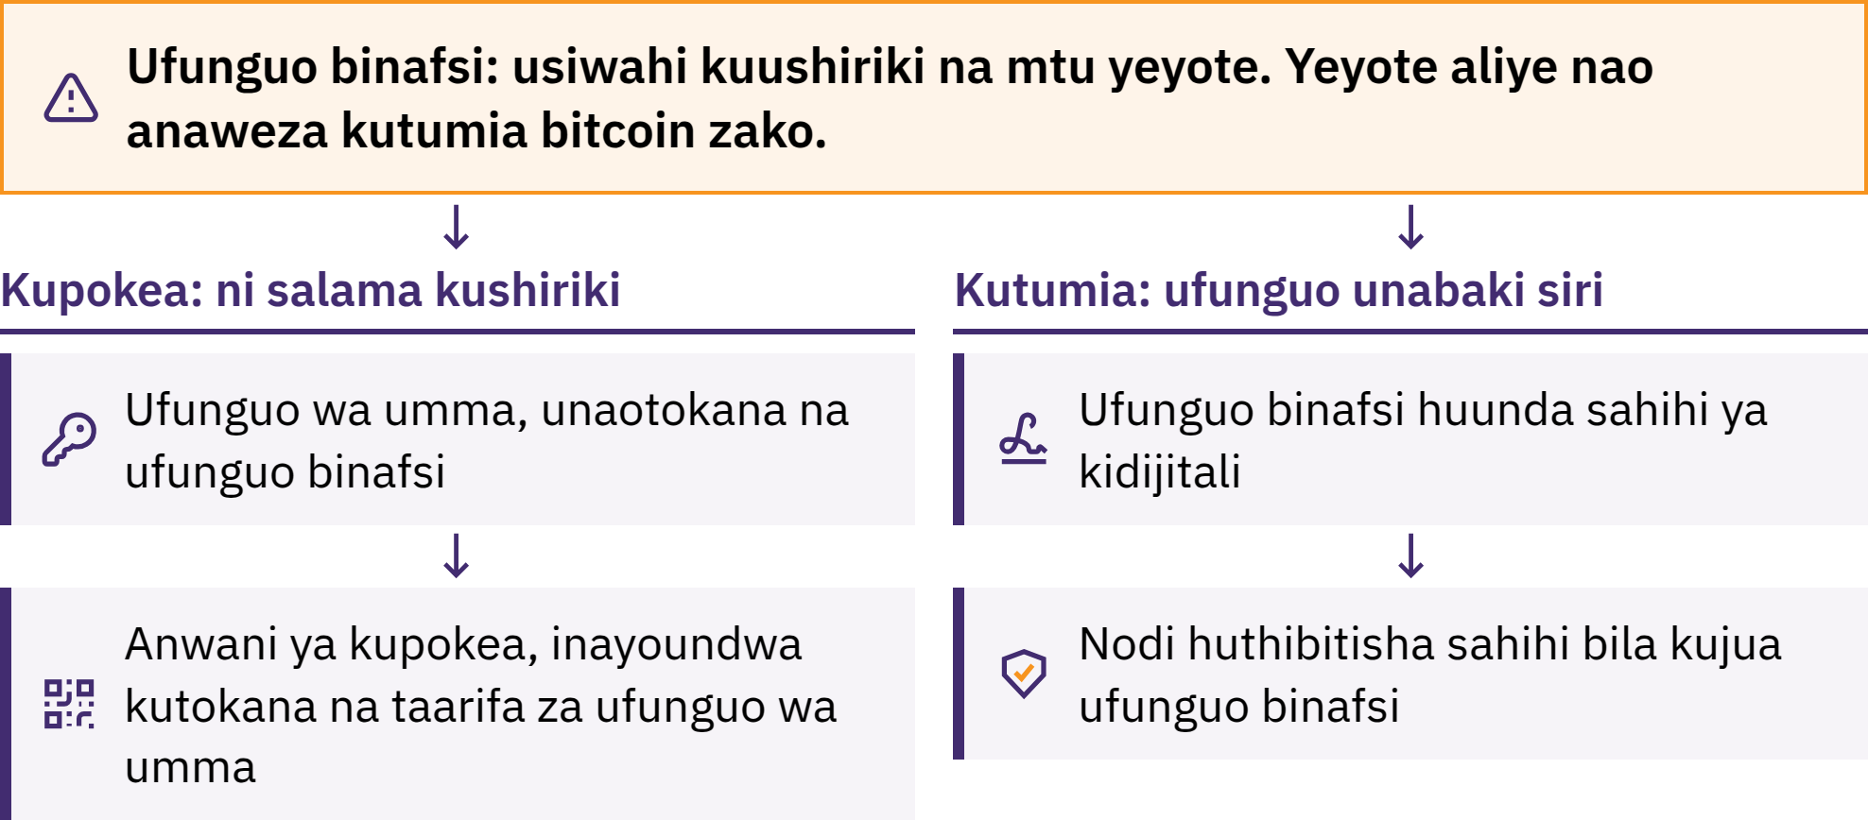

Slide 67

Virai vya Mbegu
Kirai cha mbegu ni orodha ya maneno yaliyopangwa kwa mpangilio maalum ambayo pochi nyingi hutumia kurejesha funguo zake za siri.
Mara nyingi ni maneno 12 au 24; miundo hutofautiana
Tahajia na mpangilio sahihi kabisa
Maelekezo rasmi ya kuhifadhi nakala; uhifadhi wa faragha nje ya mtandao
Linda dhidi ya upotevu, uharibifu, kamera na watazamaji wengine
Stashahada ya Bitcoin · Moduli ya 3
Notes:
Kamwe msipige picha, msihifadhi kwenye wingu, msitume kwa barua pepe au kwa ujumbe, wala msiingize maneno halisi ya urejeshaji (seed phrase) kwenye tovuti au fomu ya kawaida. Yanaweza kutoa ufikiaji kamili wa fedha.
Nywila za ziada, funguo nyingi na mbinu za hali ya juu za kuhifadhi nakala ni sehemu ya Mafunzo ya Kiwango cha Juu. Msianzishe utata ambao wanafunzi hawawezi kuueleza wala kuurekebisha.
Ikiwa huenda yameonekana, yamenakiliwa, yameingizwa mtandaoni, au yamehifadhiwa kwenye kifaa kisichoaminika, yachukulieni kuwa yameathiriwa. Tafuteni msaada bila kuyafichua; tumieni mchakato mpya wa urejeshaji unaoaminika.

Slide 68
Matumizi kwa Uhifadhi wa Mtu wa Tatu na kwa Kujihifadhi
Mwenyewe
Uhifadhi wa mtoa huduma: huduma hudhibiti funguo na urejeshaji wa akaunti
Salio linaloonyeshwa: ahadi ya huduma ya kutoa bitcoin
Kujihifadhi mwenyewe: mtumiaji hudhibiti funguo na nakala rudufu
Udhibiti wa moja kwa moja huleta jukumu la makosa na urejeshaji
Blockchain ya umma haiwezi kuthibitisha kile ambacho huduma inadaiwa na mteja fulani. Kujihifadhi mwenyewe bado kunaweza kutegemea programu, vifaa, seva na mtandao.
Jaribu
Linganisheni maelezo mawili yaliyoandaliwa: nani anadhibiti funguo, nani anarejesha ufikiaji, na ni hatari gani inayohitaji kukaguliwa?
Stashahada ya Bitcoin · Moduli ya 3

Slide 69

Stashahada ya Bitcoin · Moduli ya 3

Slide 70
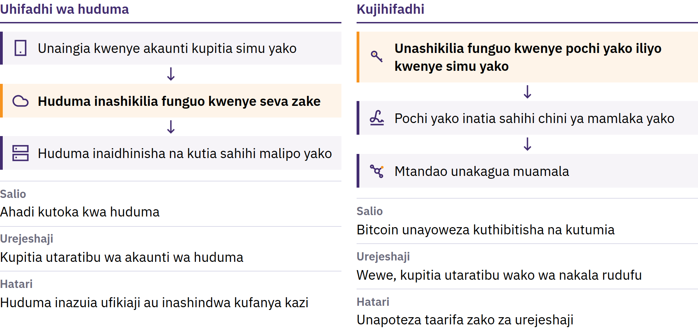

Slide 71

Pochi za Moto na Pochi Baridi
Moto: funguo ziko kwenye kifaa kilichounganishwa na intaneti; ni rahisi kutumia, lakini kiko wazi zaidi kwa hatari
Baridi: funguo za kusaini zimetengwa na kifaa cha matumizi ya jumla kilichounganishwa na intaneti
Pochi ya maunzi: kifaa maalum cha kulinda funguo na kusaini
Uhifadhi wa funguo na urejeshaji: ni masuala tofauti
Pochi ya maunzi inaweza kusaidia Cold Storage; istilahi hizi hazina maana moja. Vifaa na nakala rudufu bado vinahitaji ulinzi.
Stashahada ya Bitcoin · Moduli ya 3
Notes:
Tumieni ulinganisho wa kubuni ulio katika chanzo kati ya malipo madogo na malipo yasiyofanyika mara kwa mara. Acheni chaguo zibaki za kidhahania; msichague zana wala kiasi kwa ajili ya fedha binafsi za wanafunzi.

Slide 72
Urejeshaji wa Pochi na Kujaribu Maneno ya Mbegu
Tumieni tu vifaa vilivyoandaliwa, vitupu, au vya kuigiza. Kamwe msifichue maneno halisi ya urejeshaji; kamwe msitumie pochi ya darasani kuhifadhi fedha zenye thamani baadaye.
Stashahada ya Bitcoin · Moduli ya 3
Notes:
Tafadhali tazama mchakato bila kuangalia maneno ya urejeshaji. Usanidi wako binafsi wa baadaye utahitaji taarifa mpya za urejeshaji zilizozalishwa kwa faragha.

Slide 73
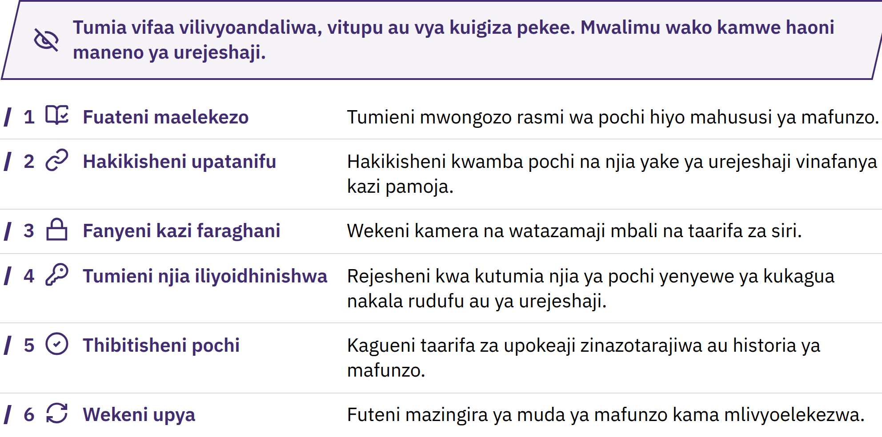

Slide 74
Kupokea Bitcoin
Zoezi la 1: pokea kwa usalama
Fungua pochi iliyoandaliwa; chagua Pokea.
Tambua kama ni on-chain au Lightning.
Shiriki taarifa za umma za kupokea pekee.
Thibitisha kiasi chochote kilichoombwa pamoja na mtumaji.
Kagua kiasi na hali katika pochi yako mwenyewe.
Ujumbe au picha ya skrini kutoka kwa mtumaji si uthibitisho. Inayosubiri ni tofauti na iliyothibitishwa; uthibitisho hauwezi kurekebisha anwani isiyo sahihi au utapeli.
Stashahada ya Bitcoin · Moduli ya 3

Slide 75

Kutuma Bitcoin
Zoezi la 2: tulia na ukague kabla ya kutuma
Idhinisha tu pale ambapo kila ukaguzi unalingana. Ikiwa maelezo yatabadilika, haraka ikajitokeza, au mtu yeyote akaomba siri, simama na uthibitishe kwa njia huru. Muamala halali uliotumwa ni vigumu au hauwezekani kuurejesha.
Stashahada ya Bitcoin · Moduli ya 3

Slide 76
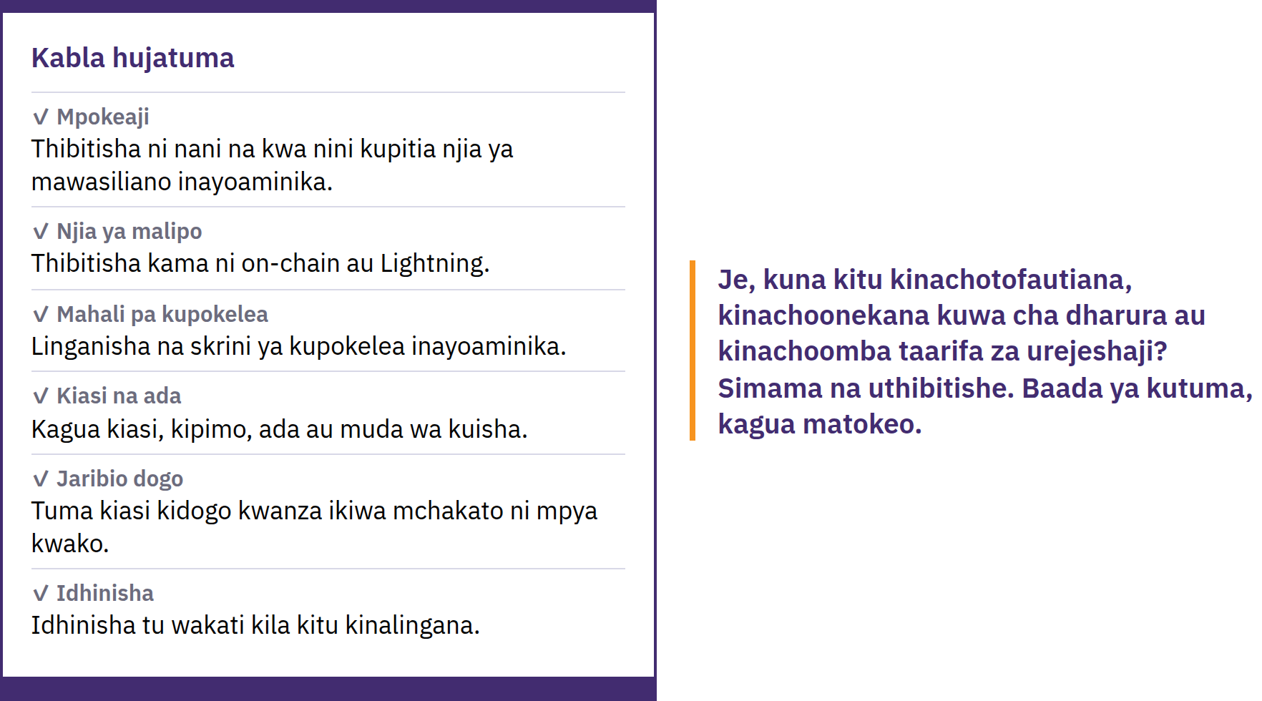

Slide 77
Uthibitishaji na Miamala Isiyoweza Kubatilishwa
Txid: kitambulisho cha muamala ulio kwenye mnyororo (on-chain)
Kichunguzi (Explorer): kiolesura cha kufikia data za umma za miamala
Hakikisheni mtandao, mpokeaji, kiasi, ada, hali na uthibitisho
Kutangazwa → unasubiri → kuingizwa kwenye bloku → uthibitisho unaofuata
Kichunguzi hakiwezi kuthibitisha utambulisho, uaminifu au madhumuni ya malipo. Hakuna idadi moja ya uthibitisho inayofaa kwa kila malipo.
Tumieni mifano iliyoandaliwa; msitafute anwani au muamala binafsi wa mwanafunzi. Utafutaji unaweza kumfichulia mwendeshaji wa kichunguzi kile mnachokifuatilia.
Stashahada ya Bitcoin · Moduli ya 3
Notes:
Ada za on-chain hutegemea hasa data ya muamala na mahitaji ya nafasi ndani ya bloku, si kiasi kinachotumwa pekee. Soma makadirio ya mwisho; muda na ada vinaweza kubadilika.

Slide 78
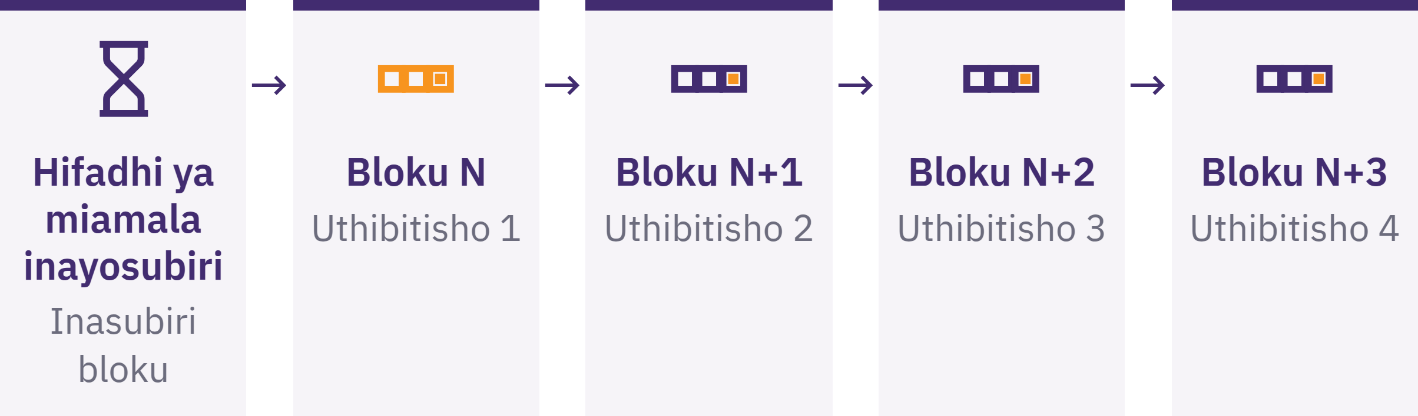

Slide 79

Orodha ya Ukaguzi wa
Usalama
Zoezi la 3: tambua hatari na usimame kwa usalama
Sitisha. Usishiriki chochote. Usitume chochote. Funga njia ya mawasiliano. Thibitisha kwa njia huru. Omba msaada bila kufichua siri.
Jaribu
Tambua ishara ya onyo ya ujumbe ulioandaliwa, hasara inayoweza kutokea, na hatua ya kwanza salama.
Stashahada ya Bitcoin · Moduli ya 3
Notes:
Fikia tovuti rasmi, orodha za programu na watu wa mawasiliano kwa njia yako mwenyewe. Hakikisheni mchapishaji na kikoa; kuweni waangalifu na matangazo, jumbe na tovuti zinazofanana na halisi. Kamwe msikope pesa ili kufanya majaribio.

Slide 80
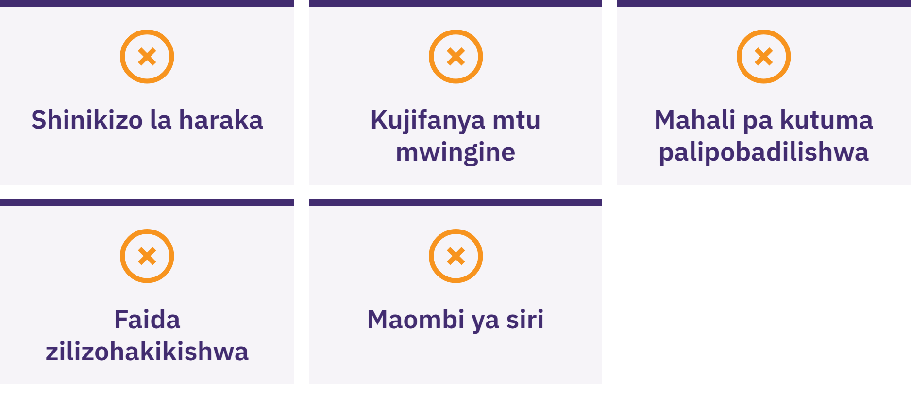

Slide 81

Kupata na Kubadilishana
Bitcoin
Uelewa, si ushauri wa kifedha
Linganisheni bei jumla na tofauti ya bei (spread), ada za huduma na za kutoa pesa, udhibiti wa funguo, data za utambulisho, ukamilishaji wa malipo, na kanuni za sasa za eneo lenu.
Hakuna njia wala mtoa huduma aliye bora moja kwa moja. KYC inamaanisha ukaguzi wa utambulisho: manufaa yanayowezekana katika kufuata sheria au kurejesha mali, pamoja na hatari zinazotokana na kuunganisha data za utambulisho na za malipo.
Stashahada ya Bitcoin · Moduli ya 3

Slide 82
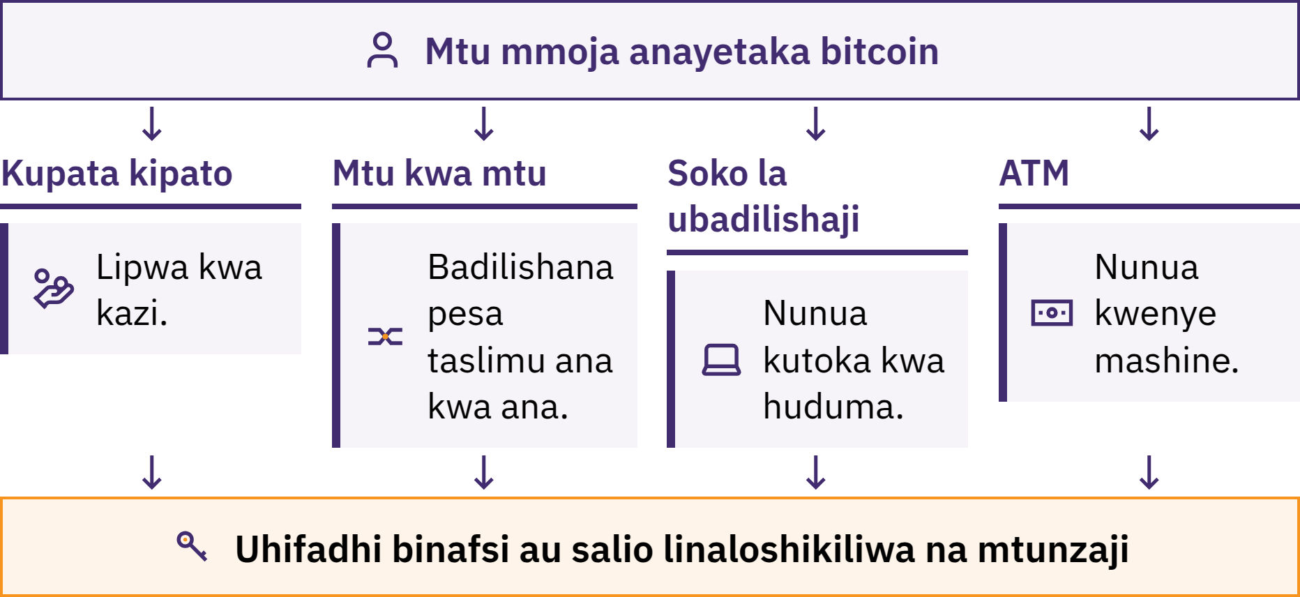

Slide 83
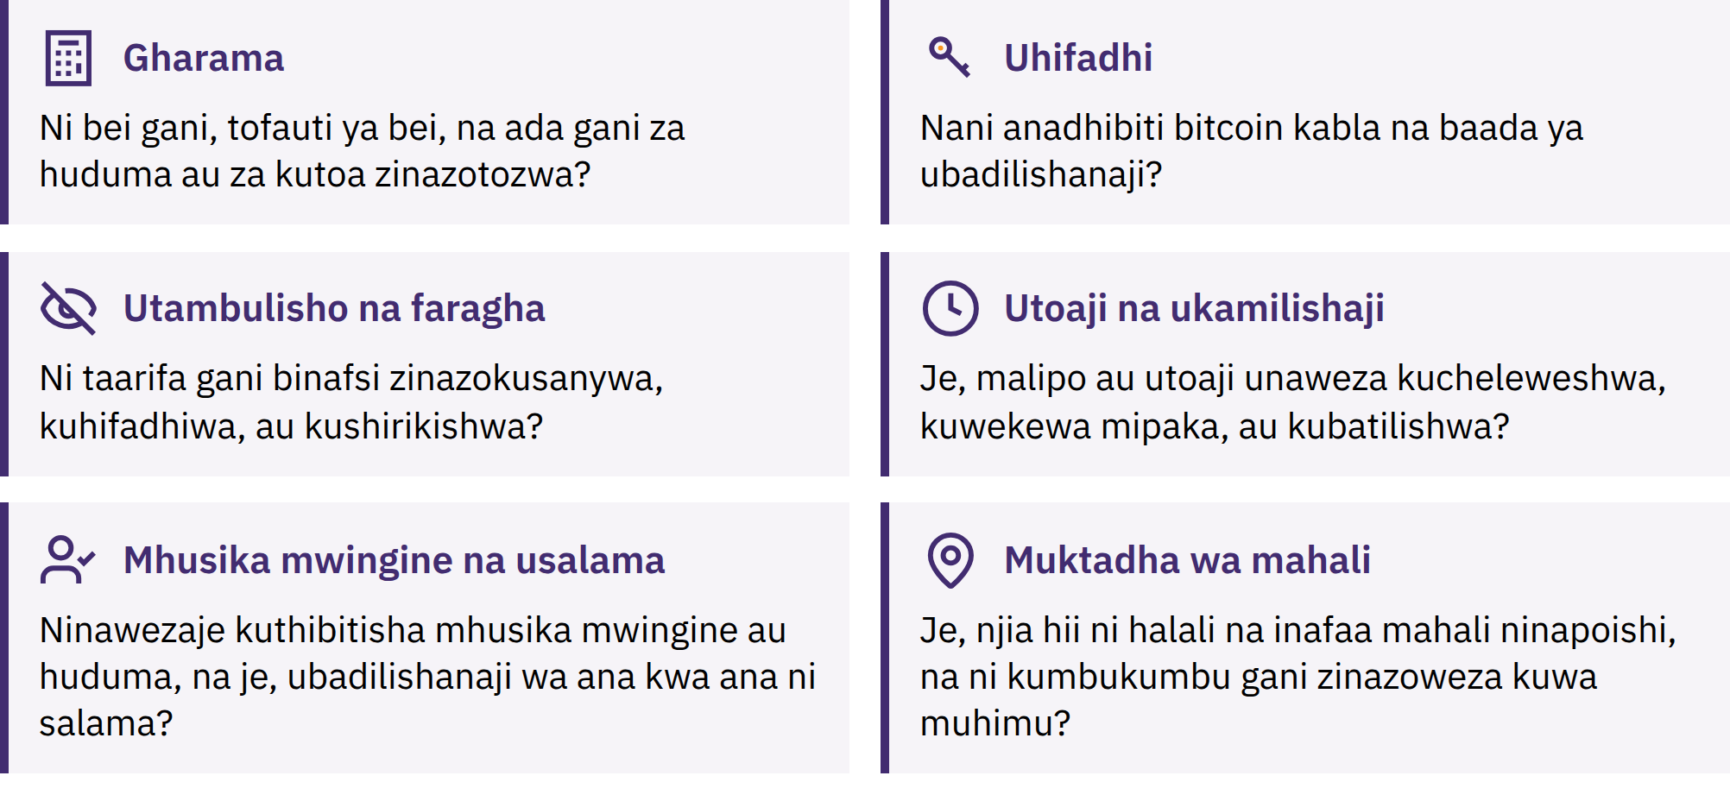

Slide 84
Malipo ya On-Chain na ya Lightning
On-chain: kumbukumbu kwenye blockchain; uthibitisho
Lightning: mtandao wa malipo wa Bitcoin; kwa kawaida malipo hufanikiwa au hushindwa haraka
Maombi tofauti ya kupokea malipo, ada, viwango vya juu, na sehemu za kushindwa
Linganisha ombi na njia ya malipo inayoungwa mkono na pochi
Njia yoyote kati ya hizi inaweza kuhusisha uhifadhi na mtu mwingine au kutegemea huduma fulani
Lightning si sarafu tofauti. Pochi ya Lightning inaweza kuwa ya uhifadhi na mtu mwingine au ya kujihifadhia mwenyewe; malipo ya haraka hayathibitishi kuwa pochi inafaa kwa salio kubwa zaidi.
Baadhi ya programu zinaunga mkono njia zote mbili, pamoja na ada za ziada au utegemezi wa ziada. Maelezo ya kina kuhusu chaneli, uelekezaji wa malipo, na ukwasi ni sehemu ya Mafunzo ya Juu.
Stashahada ya Bitcoin · Moduli ya 3

Slide 85
Mazoezi kwa Usaidizi
Fungua na upitie pochi iliyoandaliwa
Kamilisha utaratibu ulioidhinishwa wa kuingia kwa mara ya kwanza
Tafuta na kukagua taarifa za umma za kupokea
Pokea au iga upokeaji kwa usalama; kagua hali
Kamilisha au iga mchakato wa kupokea/kutuma
Onyesha utayari wa kurejesha bila kufichua siri
Tumieni mazingira ya mafunzo yaliyokubaliwa. Simameni kunapokuwa na tofauti; ombeni msaada na mazoezi zaidi inapohitajika.
Stashahada ya Bitcoin · Moduli ya 3
Notes:
Rejea ya chanzo: Ukaguzi wa umahiri wa vitendo unaoshuhudiwa na mwalimu. C6 inahitaji kushuhudia moja kwa moja kazi zote mbili: kazi ya pochi/stakabadhi na kazi ya utayari wa urejeshaji. Uigaji, nyenzo zilizoandaliwa, mifano ya kushikika, na njia mbadala zisizohusisha fedha zinakubalika. Maoni na nafasi nyingine vitolewe inapohitajika. Vigezo vya upimaji na usimamizi wa tathmini visionyeshwe kwenye skrini.

Slide 86
Marudio: Jukumu la Uhifadhi Binafsi Linamaanisha Nini?
Mambo muhimu ya kukumbuka
Pochi husimamia ufikiaji; funguo huidhinisha matumizi
Shirikisha taarifa za kupokea; weka siri nje ya mtandao na kwa faragha
Tambua hatari za uhifadhi, urejeshaji na vifaa
Hakiki kabla ya kuidhinisha; kagua matokeo wewe mwenyewe
Simama unaposhinikizwa; fanya makosa ya kujifunza yawe madogo
Rafiki anatuma ombi huku msaada usiojulikana ukidai hatua ya haraka. Ni nini mngeweza kukagua kabla ya kufanya lolote?
Muda wa kutafakari
Ni ukaguzi upi wa usalama mtasimama kuufanya kabla ya kuchukua hatua?
Stashahada ya Bitcoin · Moduli ya 3

Slide 87

Moduli ya 4
Bitcoin katika Jamii Yako
Unganisha: Je, tatizo, suluhisho na hatua salama vinahusianaje na jamii hii?
Notes:
Moduli ya 4 ni ya lazima, na maudhui yake huchaguliwa na mwalimu. Chagueni kazi ya kutumia Bitcoin kama pesa inayofaa mazingira ya eneo lenu, na tumieni vidokezo vifuatavyo kama chaguo zinazoweza kurekebishwa, si sharti la kuonyesha kila zana au kila hali. Thibitisheni zana zinazotumika sasa, kanuni za eneo husika, miundombinu na huduma za usaidizi. Dumisheni umahiri unaohitajika pamoja na viwango vya usalama vya Moduli ya 3; msibuni watoa huduma au maelezo ya eneo husika ambayo hayapo.

Slide 88
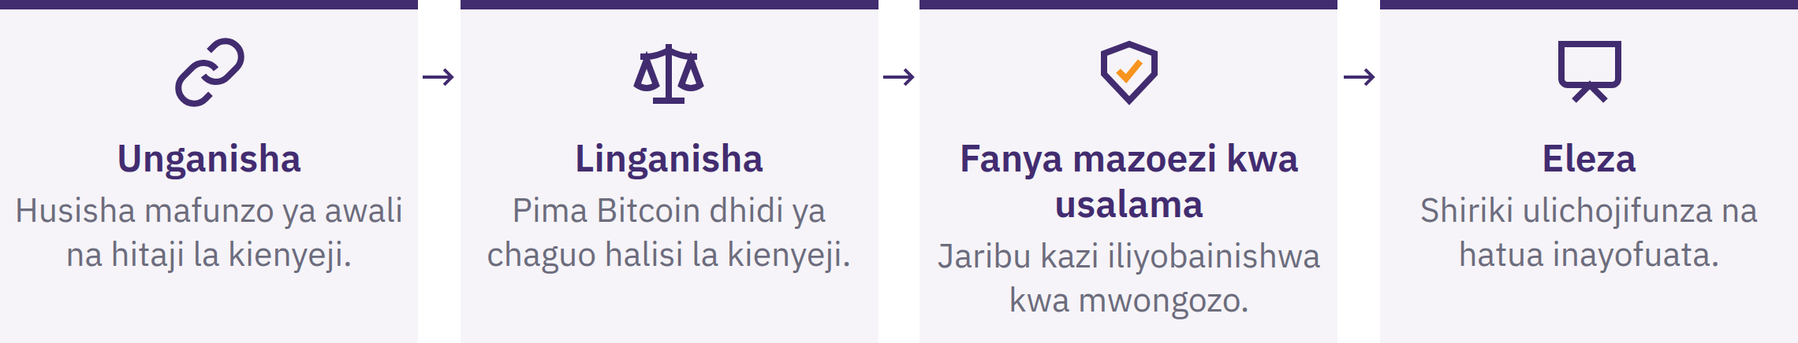
Moduli Yako ya Ndani 4
Andikeni lengo lenu la kienyeji: tatizo au fursa, mbadala, hali salama, faida kuu na hatari kuu, pamoja na hatua inayofuata iliyo salama.
Hamtarajiwi kuikubali Bitcoin wala kuhitimisha kwamba ndiyo bora zaidi. Mifano ya kienyeji haithibitishi kwamba mbinu fulani inafanya kazi kila mahali.
Stashahada ya Bitcoin · Moduli ya 4

Slide 89
Warsha na Maonyesho
Uwasilishaji: tazameni mchakato na hatari zake
Mazoezi: fuatilieni kwa kutumia vifaa salama vya mafunzo
Utekelezaji: kamilisheni kazi au elezeni uamuzi kwa kujitegemea
Kabla ya mazoezi: zana zilizokaguliwa, mipango iliyo wazi ya urejeshaji na ya kukabiliana na kushindwa, hatari zinazojulikana, na mahali pa wazi pa kusimama.
Hakuna shinikizo la kusakinisha programu au kufichua taarifa za kifedha. Kuna mbadala usiohitaji mtandao au usiohusisha fedha. Kiasi chochote halisi kinachotumika lazima kiwe kidogo kiasi kwamba hata kikipotea chote kinabaki kuwa somo, si janga.
Stashahada ya Bitcoin · Moduli ya 4
Notes:
Chagueni kazi husika ya chanzo: ulinganisho wa uhifadhi, ukaguzi wa skrini ya kupokea, ulinganisho wa njia za malipo, ukaguzi wa muamala ulioandaliwa, ulinganisho wa gharama za njia, hatua za kukabiliana na utapeli, mtiririko wa mfanyabiashara/mchango, au uthibitishaji wa rasilimali. Tafuteni utaalamu wa ndani pale inapohitajika.

Slide 90
Zana na Rasilimali za Bitcoin za Ndani
Lengo na mbadala halisi
Udhibiti wa funguo na urejeshaji
Mchapishaji, kikoa au orodha halisi ya programu
Hali ya chanzo huria, ukaguzi na matengenezo
Faragha, gharama jumla, upatanifu na usaidizi
Sheria na vikwazo vya sasa vya eneo lako
Rekodi zana/toleo, tarehe ya ukaguzi, umiliki, matumizi makuu, faida, hatari, njia ya urejeshaji na mbadala.
Zana zilizotajwa ni mifano ya kujifunzia ya wakati fulani, si uidhinishaji wala ahadi za usalama, upatikanaji, gharama nafuu au kufaa. Zikague tena kabla ya kuzitumia kwa dhati.
Stashahada ya Bitcoin · Moduli ya 4

Slide 91
Malipo ya Lightning
Ankara (Invoice): ombi la malipo mahususi; linaweza kujumuisha kiasi na muda wa kuisha
Anwani ya Lightning: kitambulisho cha uelekezaji kinachoungwa mkono na mtoa huduma, mara nyingi kinachofanana na barua pepe
Kagua umiliki wa funguo, njia ya kuweka fedha, nakala rudufu, ada na vikomo
Bainisha jinsi hitilafu zinavyoshughulikiwa na uthibitisho wa mpokeaji
Anwani ya Lightning si akaunti ya barua pepe; inategemea mtoa huduma au kikoa kinachoiunga mkono. Kagua ombi la mwisho kabla ya kuidhinisha.
Malipo madogo yaliyofanikiwa hayathibitishi usalama kwa salio kubwa zaidi.
Stashahada ya Bitcoin · Moduli ya 4

Slide 92
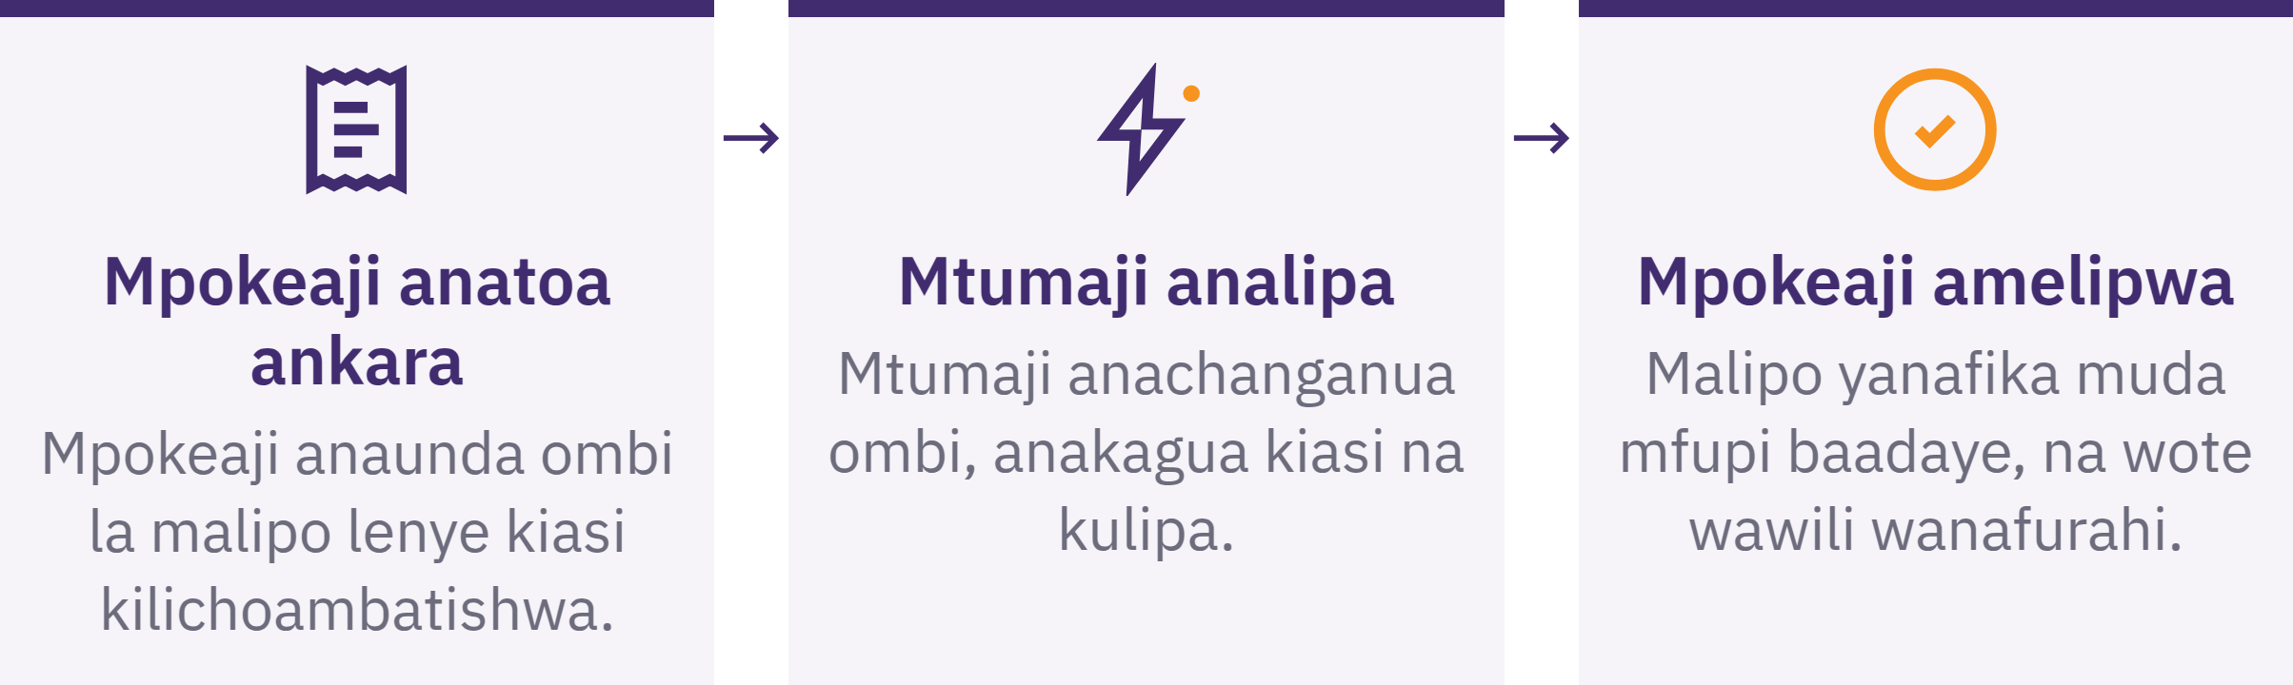

Slide 93
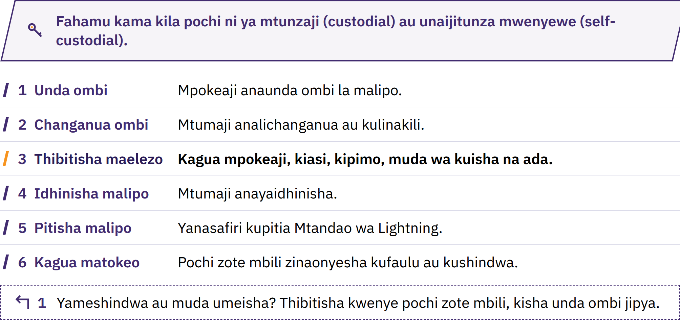

Slide 94
Malipo ya Lightning kwa Mwongozo
Mpokeaji huandaa ombi sahihi la malipo.
Mtumaji huliskani au kulinakili.
Hakikini mpokeaji, kiasi, kipimo, ada, na muda wowote wa kuisha.
Idhinisheni tu wakati maelezo yanalingana.
Pande zote mbili huhakiki matokeo katika pochi zao wenyewe.
Elezeni kuhusu uhifadhi wa mali na hatari za kushindwa.
Tumieni mazoezi yaliyoandaliwa au yaliyoidhinishwa yenye hatari ndogo. Simameni ikiwa matokeo yanatofautiana na mpango; hakikini kabla ya kuchukua hatua zaidi.
Stashahada ya Bitcoin · Moduli ya 4

Slide 95
Matumizi ya Bitcoin katika Maisha ya Kila Siku
Kupata mapato: upangaji wa bei, muda, mabadiliko ya bei, kumbukumbu, na utunzaji
Kuweka akiba: matumizi ya baadaye; bei inaweza kushuka kwa kasi
Kupokea na kutuma: ombi sahihi, ukamilishaji wa malipo, njia, na ada
Kutumia: kiwango cha ubadilishaji, sera ya mfanyabiashara, na athari za kodi
Upangaji wa bei na uhasibu: BTC/sats; kumbukumbu za sarafu za serikali bado zinaweza kuhitajika
Kuchangia: thibitisheni ombi la mpokeaji halisi
Ni tatizo gani linalotatuliwa? Je, Bitcoin ni bora kuliko njia mbadala iliyopo hapa? Ni hatari au wajibu gani mpya unaojitokeza?
Stashahada ya Bitcoin · Moduli ya 4

Slide 96

Kutumia na Kupokea Malipo
Katika Jamii ya Karibu
Ununuzi mdogo
Ni njia ipi inayofaa kwa malipo madogo na ya haraka?
Nani anaomba malipo; nani anahakiki kiasi na kipimo?
Itakuwaje ikiwa “imetumwa” na “imepokelewa” havilingani?
Malipo kwa kazi
Kipimo cha bei, wakati wa kuchukua kiwango cha ubadilishaji, nani analipa ada?
Utunzaji, kumbukumbu, usimamizi salama?
Stashahada ya Bitcoin · Moduli ya 4
Notes:
Tumieni bidhaa ya thamani ndogo au uigaji. Elezeni mchakato mzima kabla ya kuidhinisha malipo.
Chagueni au rekebisheni matukio ya mwongozo ili yaendane na kazi ya eneo lenu. Hakikisheni kwamba maelekezo yanawalenga wanafunzi moja kwa moja, na epukeni kuchukulia ukubali wa malipo wa kufikirika kana kwamba ni orodha halisi ya mfanyabiashara wa eneo hilo.

Slide 97
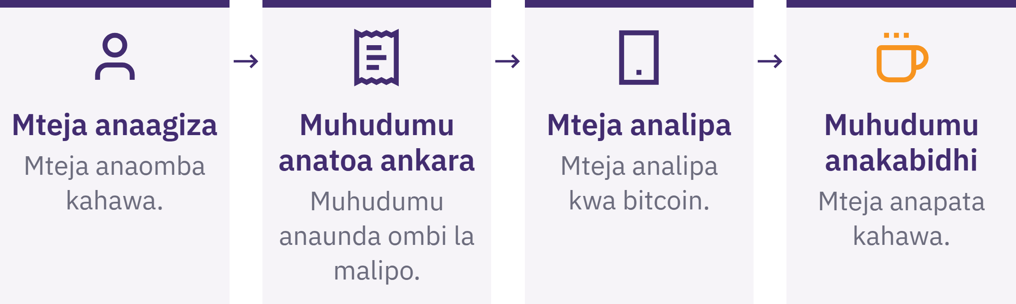

Slide 98
Uhamisho wa Ndani, Marejesho ya Pesa, na Michango
Kutuma pesa kwa familia: linganisheni njia nzima, gharama jumla, ucheleweshaji, utunzaji wa fedha, na kile ambacho mpokeaji anataka
Kurejesha pesa: thibitisheni ombi la mteja; tumieni anwani mpya ya kurejeshea pesa; kubalianeni kuhusu ada na kumbukumbu
Mchango wa jamii: thibitisheni ombi; tambueni nani anadhibiti funguo na nakala rudufu, pamoja na njia ya malipo
Sawazisheni uwazi na faragha ya wachangiaji; hakikisheni kumbukumbu zinazohitajika
Stashahada ya Bitcoin · Moduli ya 4
Notes:
Tafadhali tumia hali yoyote ya mfano kutoka kwenye chanzo inayounga mkono kazi ya eneo husika iliyochaguliwa. Kurejesha pesa ni malipo mapya, wala si kubatilisha muamala wa awali uliorekodiwa kwenye mnyororo wa bloku.

Slide 99
Njia za Ndani za Kuingia na Kutoka
Njia ya kuingia: pesa za ndani, kazi, au mali → bitcoin
Njia ya kutoka: bitcoin → pesa za ndani, bidhaa, au huduma
Linganisheni njia mbili za ndani na chaguo lililopo lisilo la Bitcoin
Jumla inayopokelewa, muda, uhifadhi, faragha, hatari ya muamala kurejeshwa, na sehemu zinazoweza kushindwa
Hakikisheni mnaweza kutoa kwenda kwenye funguo mnazozidhibiti; salio la ndani linaweza kubaki kuwa dai tu
Kwa ubadilishanaji wa ana kwa ana, tumieni mahali pa umma panapofaa, epukeni kubeba pesa taslimu zisizo za lazima, njooni na mtu mnayemwamini inapofaa, thibitisheni malipo kabla ya kuondoka, na fuateni sheria za nchi. Msifichue kiasi mnachomiliki wala maelezo ya jinsi mnavyokihifadhi.
Stashahada ya Bitcoin · Moduli ya 4
Notes:
Njia za upatikanaji ni pamoja na kazi, ubadilishanaji wa moja kwa moja, madalali, mashine za ATM, wafanyabiashara, huduma za ubadilishaji fedha, na uchumi wa mzunguko. Tumieni taarifa za sasa za eneo lenu zilizothibitishwa, au hali ya kubuni iliyo wazi kuwa ni ya kubuni.

Slide 100
KYC na Bila KYC: Faida na Hasara
KYC: ukaguzi wa utambulisho; uwezekano wa kupata huduma za benki, viwango vya kikomo, kufuata kanuni, au manufaa ya urejeshaji
Hatari ya data: uhusiano wa kudumu kati ya utambulisho na malipo, uvujaji wa data, matumizi mabaya, au vizuizi
Bila KYC: huenda ukusanyaji mdogo wa taarifa za utambulisho
Uwezekano wa bei za juu zaidi, ukwasi mdogo, msaada mdogo, ulaghai, au vizuizi vya kisheria
Hakuna lebo yoyote kati ya hizi iliyo bora moja kwa moja. Msivunje sheria za eneo lenu wala kujiweka katika hatari ya kimwili kwa ajili ya kutafuta faragha; tafuteni ushauri wa sasa kutoka kwa wataalamu waliohitimu wa eneo lenu pale ambapo jambo halieleweki.
Stashahada ya Bitcoin · Moduli ya 4
Notes:
Linganisheni uhifadhi wa data, uhusiano ulio kwenye mnyororo (on-chain), wahusika wengine katika muamala, ulinzi dhidi ya ulaghai, viwango vya kikomo, ada, na utatuzi wa migogoro.

Slide 101
Uchumi wa Mzunguko
Uchumi wa mzunguko wa Bitcoin huwaunganisha watu ambao kwa hiari yao hupata, hutumia, huweka akiba na hubadilishana bitcoin ndani ya jamii.
Wafanyakazi → wateja → wafanyabiashara → wasambazaji
Thamani huzunguka wapi au hubadilishwa kuwa pesa za kawaida (fiat) wapi?
Nani hutoa elimu na msaada wa kiufundi?
Nini hutokea muunganisho wa mtandao ukikatika?
Nani hubeba hatari za uhifadhi na za bei?
Idadi ya watumiaji pekee haithibitishi manufaa. Mahitaji, zana, elimu au usalama dhaifu vinaweza kuvunja mzunguko; epukeni kutegemea zawadi za bure au mratibu mmoja anayeshughulikia kila malipo.
Stashahada ya Bitcoin · Moduli ya 4

Slide 102

Stashahada ya Bitcoin · Moduli ya 4

Slide 103
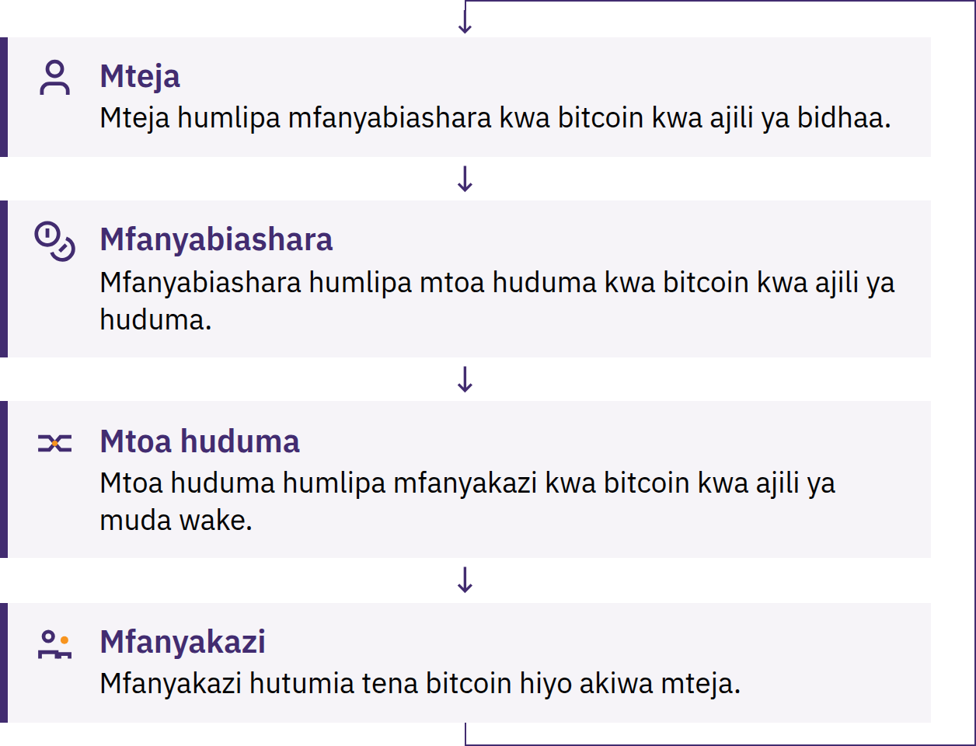

Slide 104
Matumizi kwa Wafanyabiashara au Jamii
Kipimo cha bei na njia ya malipo
Udhibiti wa funguo, ufikiaji wa wafanyakazi, usalama wa vifaa, na nakala za akiba
Uthibitisho, stakabadhi, marejesho ya pesa, na makosa
Ubadilishaji wa fedha, kumbukumbu, kodi, na usaidizi
Panga kwa ajili ya hitilafu ya pochi au mtandao
Mratibu mmoja anayeshikilia fedha za pamoja ni mlinzi wa fedha hizo na kitovu cha uaminifu. Fedha za pamoja zinahitaji sheria zilizo wazi, kumbukumbu, udhibiti wa ufikiaji, na mapitio ya kisheria pale inapofaa.
Stashahada ya Bitcoin · Moduli ya 4
Notes:
Pimeni mafanikio kwa tatizo lililotatuliwa, si kwa idadi ya miamala.

Slide 105
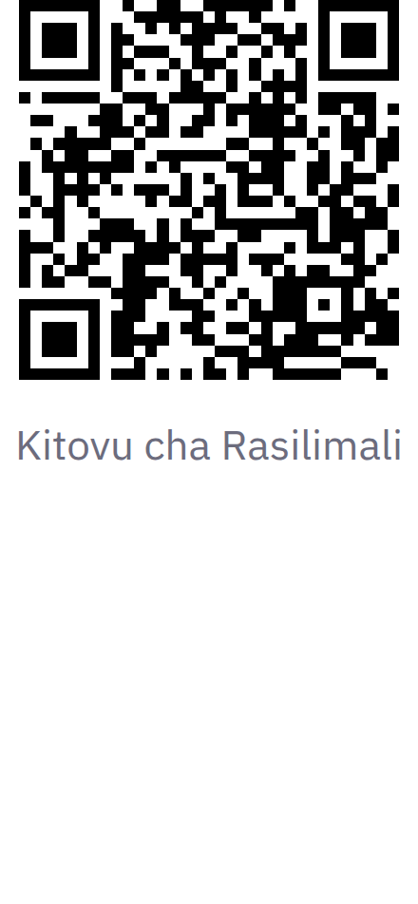
Ramani za Rasilimali za Eneo Lako na Kugundua
Jumuiya
Tafuteni wafanyabiashara, waelimishaji, mikutano, na rasilimali za jamii
Hakikisheni tarehe; thibitisheni wenyewe kwa njia huru
Beba njia mbadala ya kulipa au kushiriki
Uanachama katika jamii si uthibitisho wa kuaminika
Kamwe msifichue maneno ya urejeshaji, salio, anwani za makazi, au mipango ya usalama kwenye mkutano. Kuweni waangalifu na usimamizi wa uwekezaji, ofa za ubadilishanaji wa faragha, maombi ya msaada wa dharura, na ahadi za faida zilizohakikishwa.
Stashahada ya Bitcoin · Moduli ya 4

Slide 106
Marudio: Unganisha Hili na Jamii Yako
Kamilisheni kila mmoja peke yake, kisha linganisheni hoja zenu na kikundi chenu.
Ni hitaji gani la kienyeji na kazi gani ya pesa vilihusika?
Mlilinganisha na mbadala gani halisi?
On-chain, Lightning, au vyote viwili? Nani alidhibiti funguo?
Faida kubwa zaidi, hatari nzito zaidi, na uwezekano wa kushindwa?
Sheria, miundombinu, lugha, au utamaduni viliathiri vipi matokeo?
Ni ushahidi gani unaounga mkono hatua inayofuata yenye uwajibikaji, ikiwa ipo?
Stashahada ya Bitcoin · Moduli ya 4
Notes:
Angalieni kazi ya mahali hapo ya kutumia Bitcoin kama pesa iliyochaguliwa na mwalimu, pamoja na maelezo ya mwanafunzi kuhusu lengo, njia mbadala, faida na hasara, uwezekano wa kushindwa, na hatua inayofuata. Msionyeshe alama, vigezo vya upimaji, wala usimamizi wa tathmini kwenye skrini.

Slide 107
Mambo Muhimu ya Kukumbuka na Wakati wa Kutafakari
Anza na hitaji la eneo lako na mbadala unaowezekana
Tazama, fanya mazoezi kwa usalama, kisha eleza au onyesha kwa vitendo
Hakiki zana, utunzaji, gharama, faragha, na kanuni za sasa za eneo lako
Thibitisha njia ya malipo na matokeo; jiandae endapo mambo yatakwenda kombo
Ushiriki wenye manufaa katika jamii ni wa hiari na huwalinda watu
Muda wa kutafakari
Ni swali gani mngeuliza kabla ya kuamua iwapo njia ya Bitcoin inafaa hitaji la eneo lenu?
Stashahada ya Bitcoin · Moduli ya 4

Slide 108


